Slide 2
Anafiil ve yardımcı fiil olarak
HABEN

Slide 6
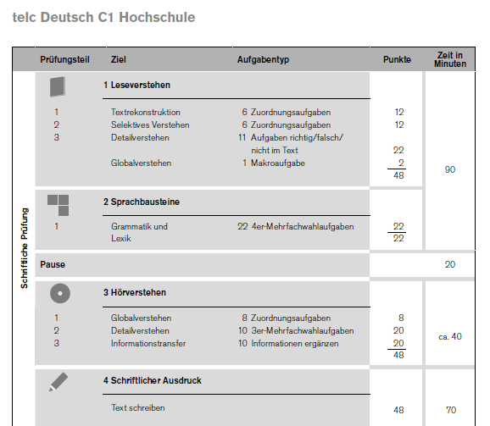

Slide 7
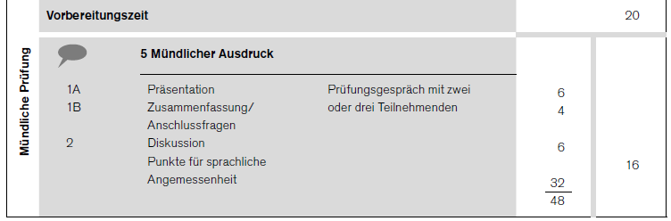

Slide 8
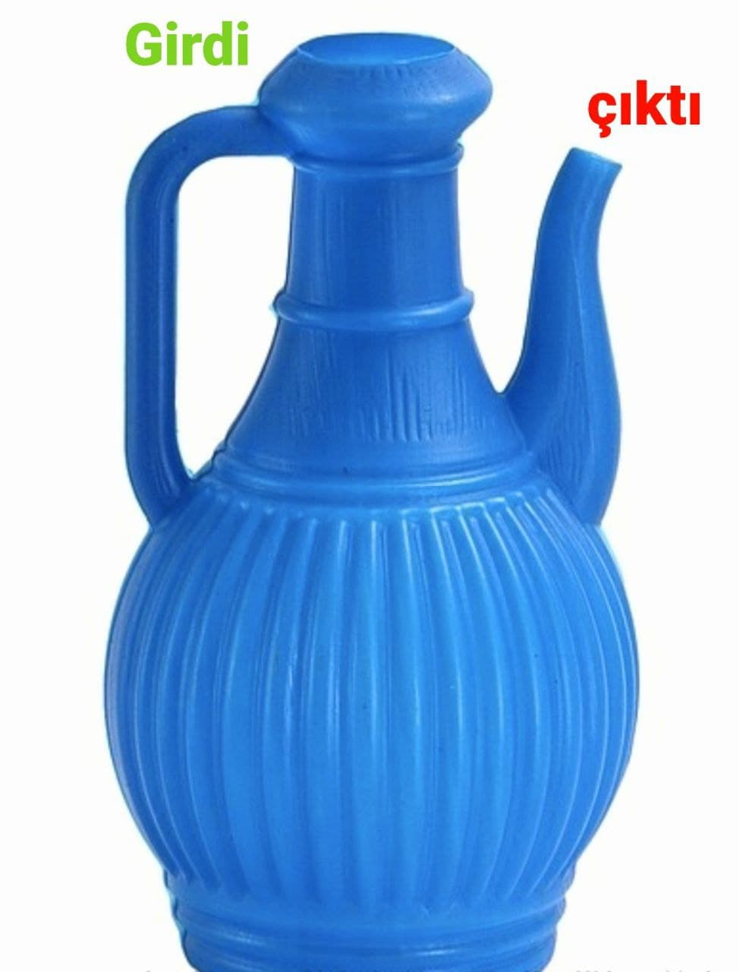
GiRDiLER:
LESEN
HÖREN
ÇIKTILAR: SPRECHEN SCHREIBEN

Slide 9
Vollverben & Hilfsverben
Almanca'da fiiller iki gruba ayrılır:
anafiiller (Vollverben) ve
yardımcı fiiller (Hilfsverben).
Yardımcı fiillerden biri olan "haben", hem tek başına bir anafiil olarak hem de yardımcı fiil olarak kullanılır.

Slide 10
Vollverben
1. Anafiil Olarak "haben":
"Haben", tek başına kullanıldığında sahip olmak anlamına gelir. Bu durumda, birine ait olan bir şey ya da sahip veya var olunan bir durum ifade edilir.

Slide 11
Vollverben
Örnek cümleler:
Ich habe ein Auto. (Bir arabam var.)
Wir haben viel Arbeit. (Çok işimiz var.)
Burada "haben" fiili, sahip olma / var anlamıyla kullanılır ve ana eylemi ifade eder.

Slide 12
Hilfsverben
2. Yardımcı Fiil Olarak "haben":
Almanca'da geçmiş zamanlardan biri olan Perfekt (geçmiş/bitmiş zaman) yaparken "haben" yardımcı fiil olarak kullanılır. "Haben", eylemin gerçekleştiğini ifade eden Partizip Perfekt (ge+…t) ile birlikte kullanılır.
Ich habe gemalt. Boyadım. ge+mal+t
malen {v} [malte, hat gemalt] resim yapmak, boyamak

Slide 13
Vollverben
Cümlede ikinci ana fiilin başına zu gelir.
Ich vergesse zu malen. Boyamayı unutuyorum.
Ich beginne zu lernen. (Ders çalışmaya başlıyorum.)
Ich versuche zu kochen. (Yemek yapmayı deniyorum.)
Ich höre auf zu singen. (Şarkı söylemeyi bırakıyorum.)
Er hat beschlossen, Sport zu treiben und gesund zu essen. (Spor yapıp sağlıklı beslenmeye karar verdi.)

Slide 14
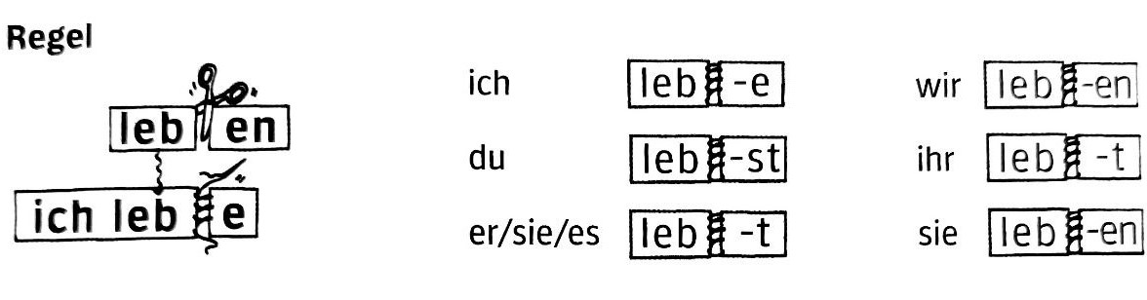

Slide 15
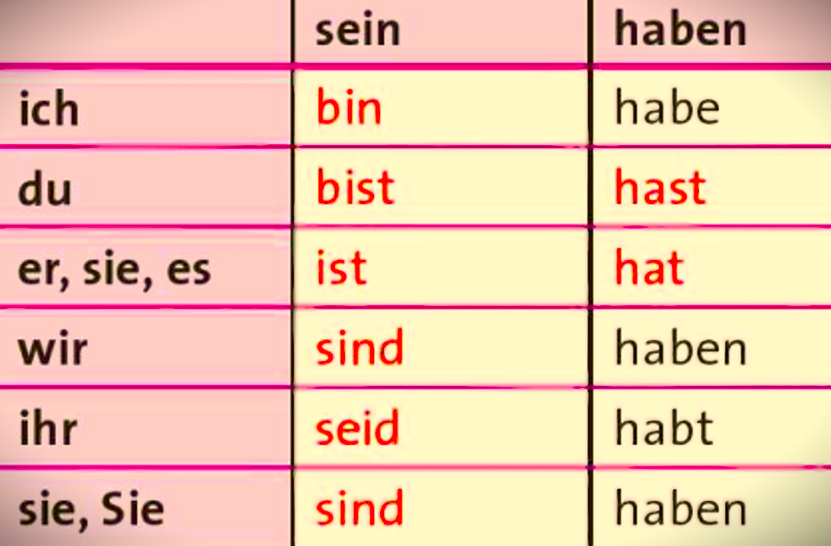

Slide 16
Anafiil olarak
HABEN
Örnekleri

Slide 17
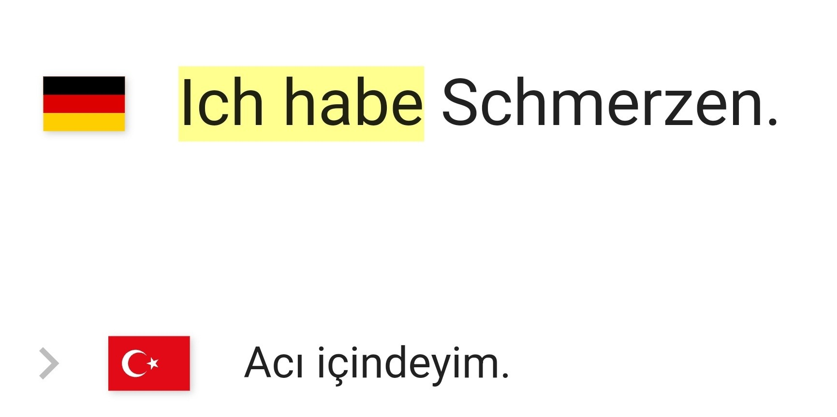

Slide 18
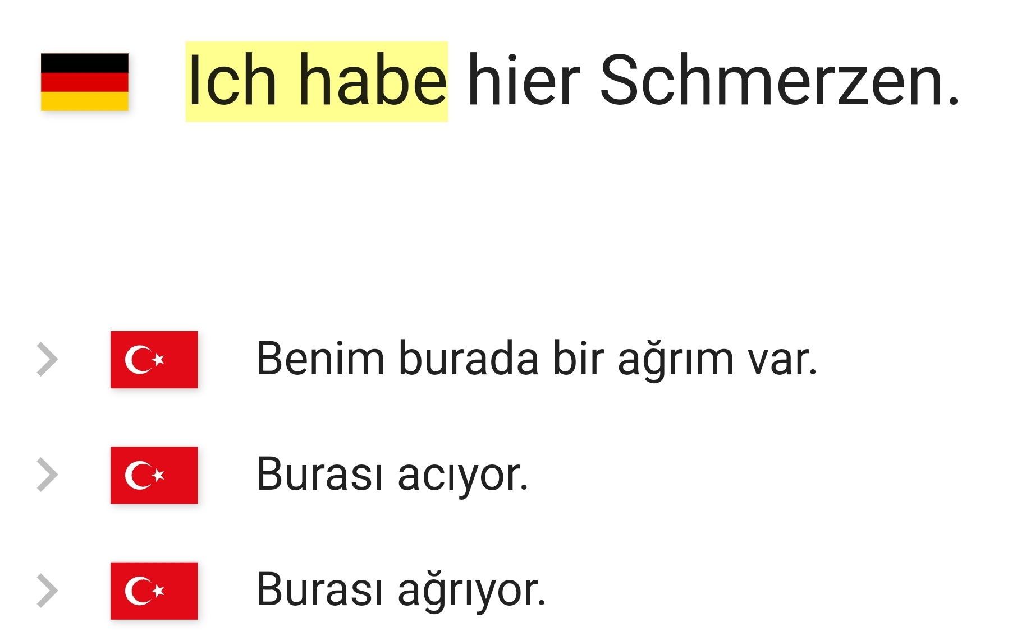

Slide 19
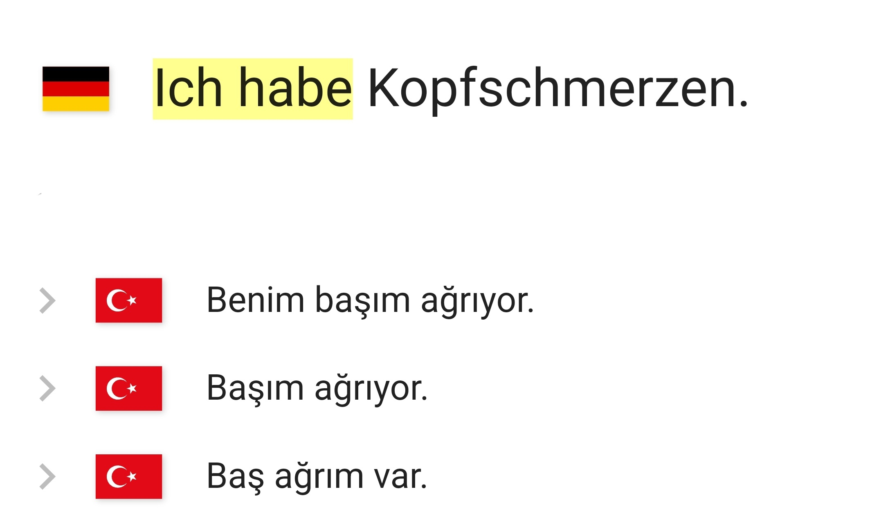

Slide 20
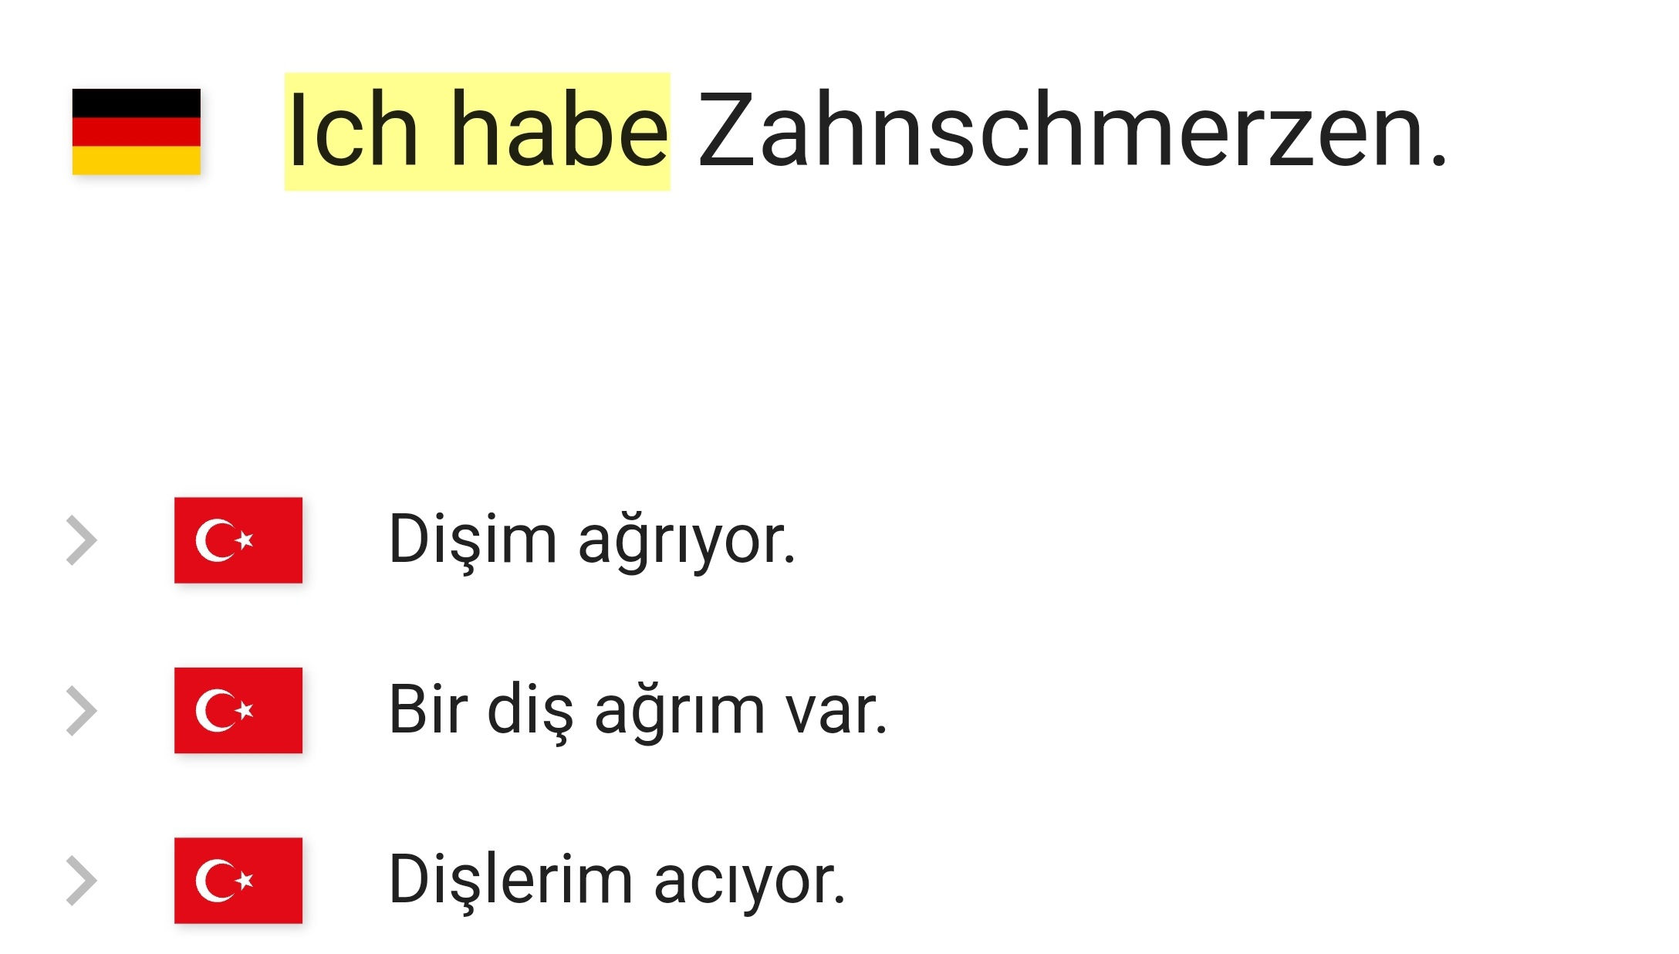

Slide 21
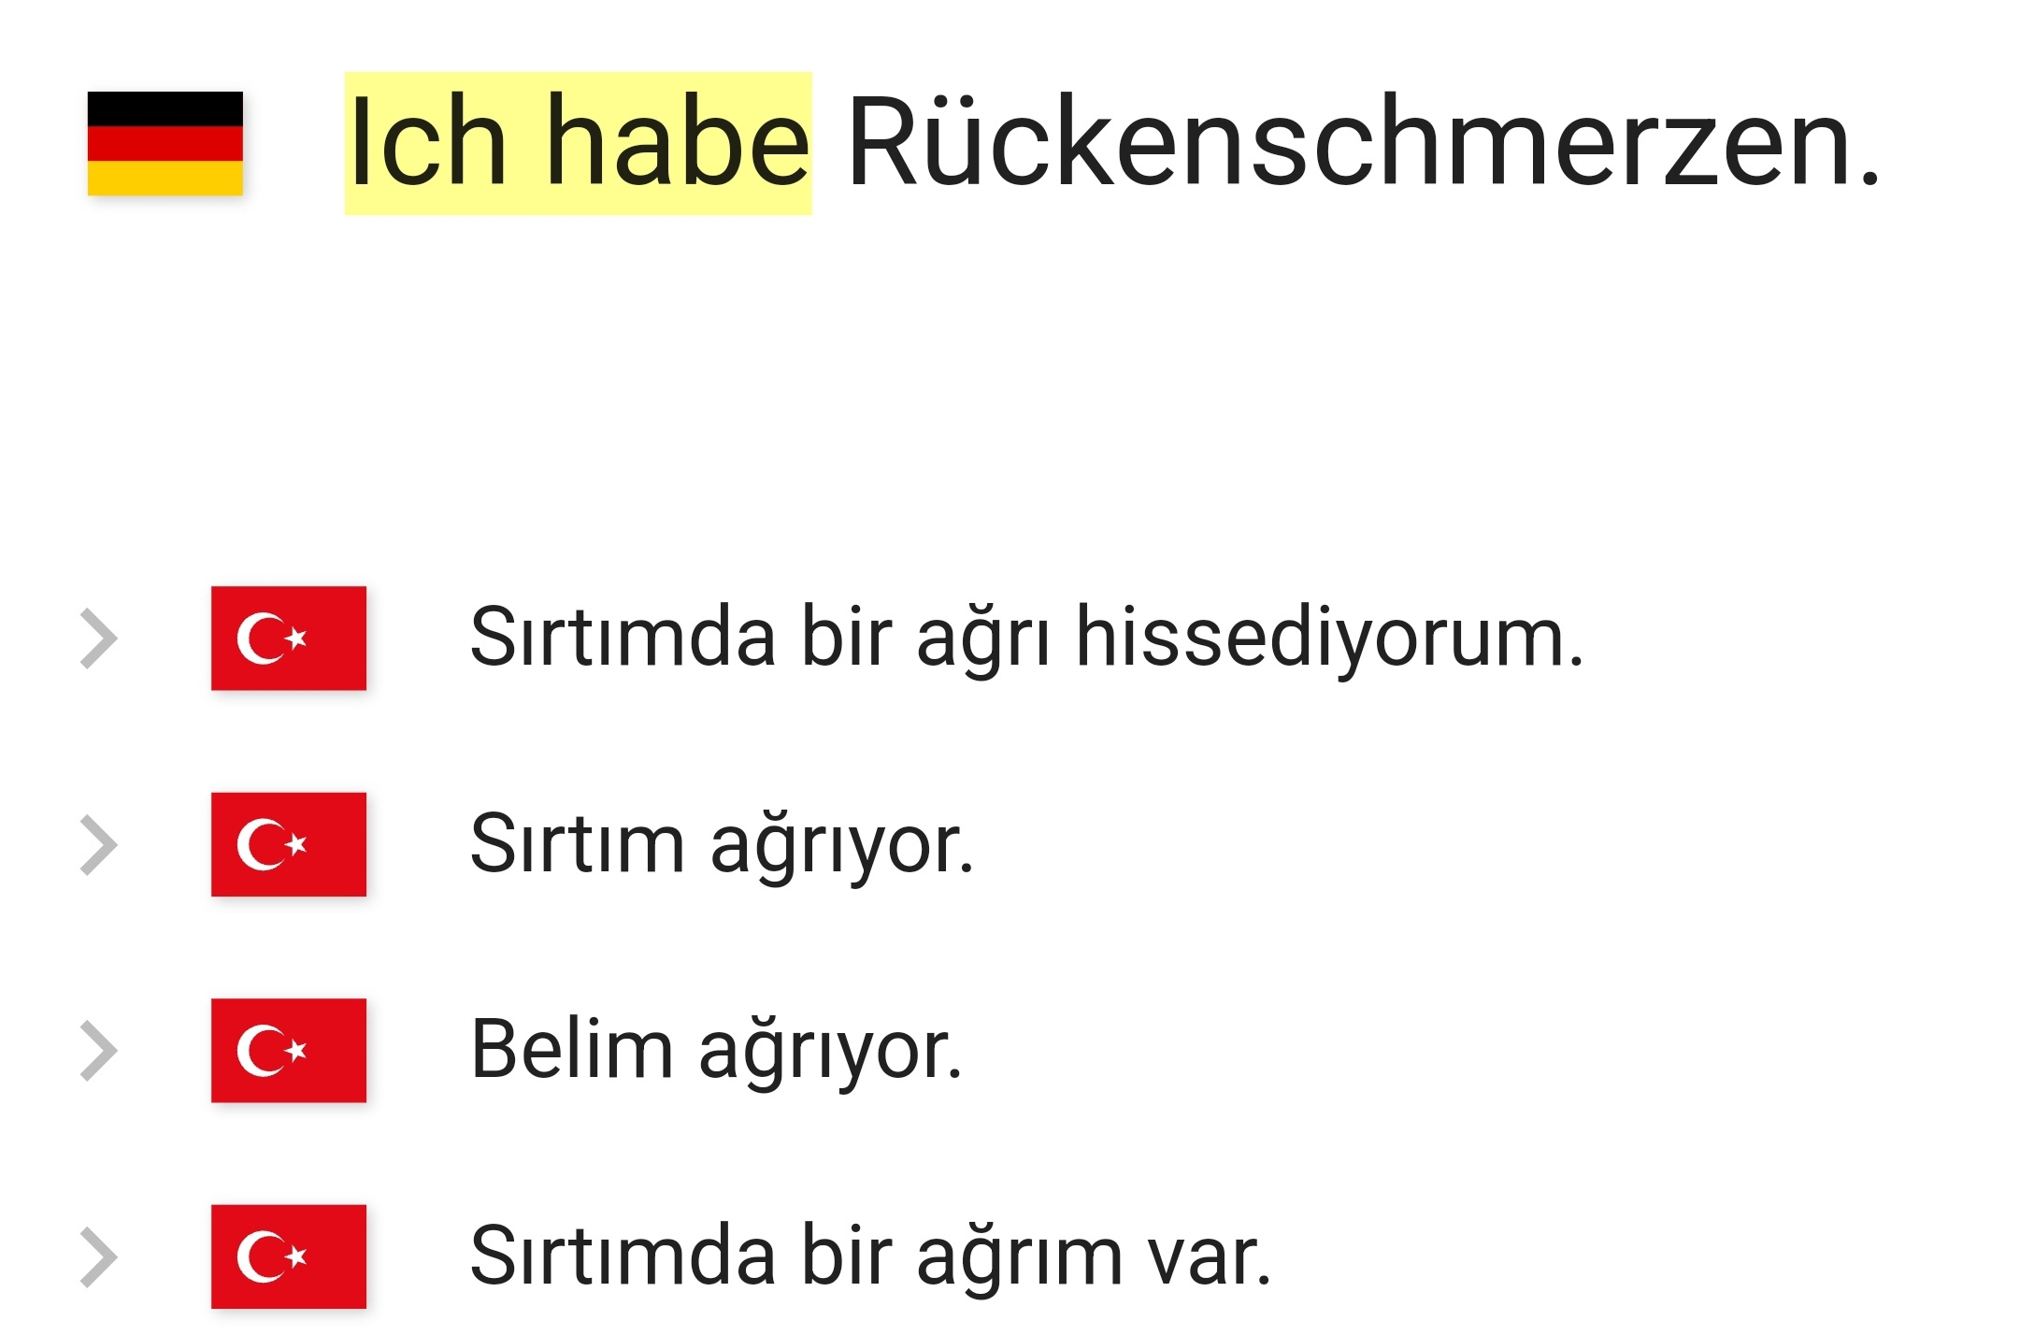

Slide 22
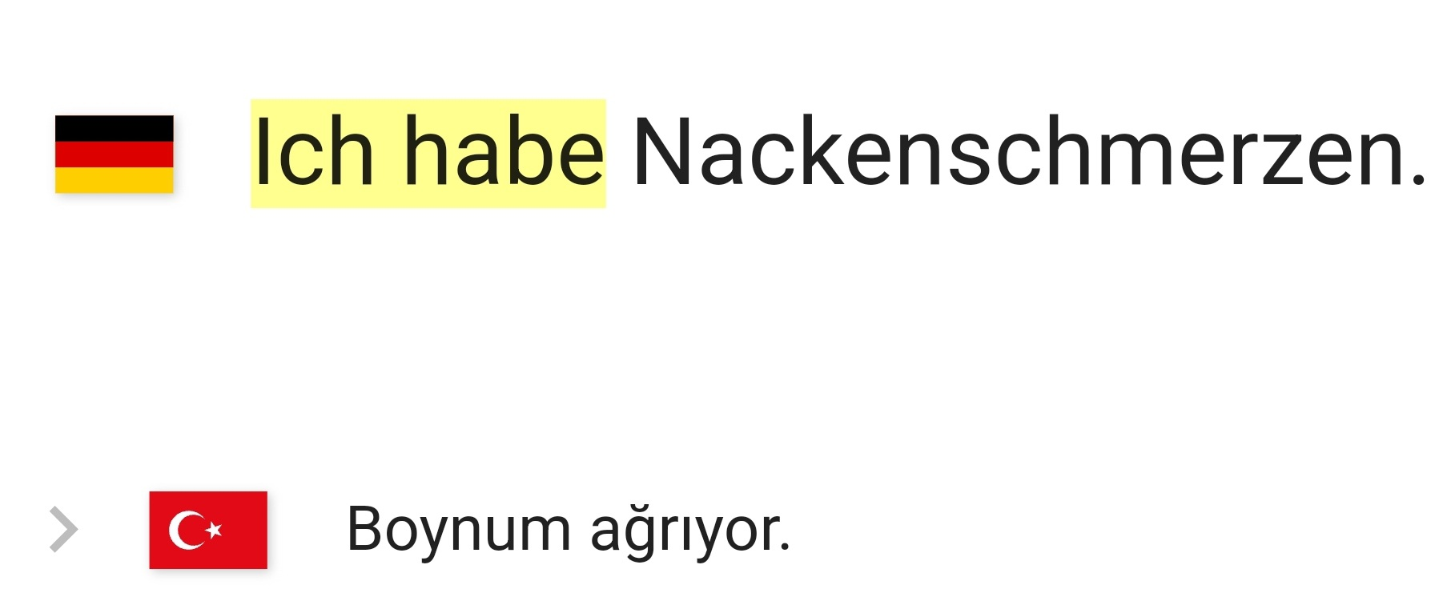

Slide 23
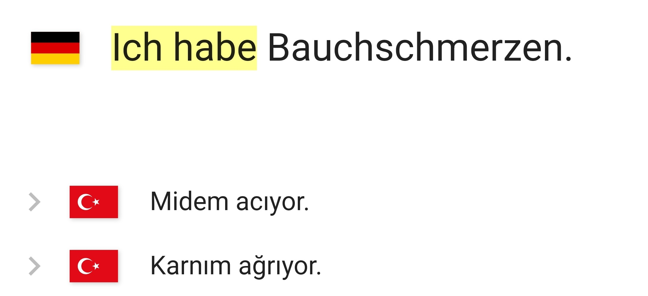

Slide 24
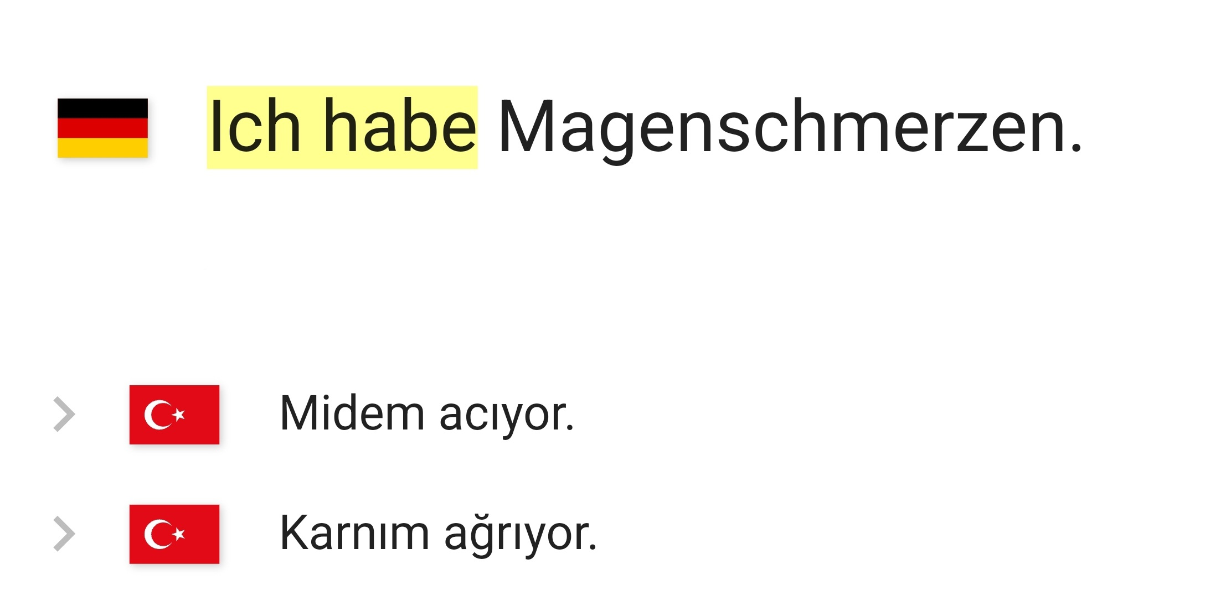

Slide 25
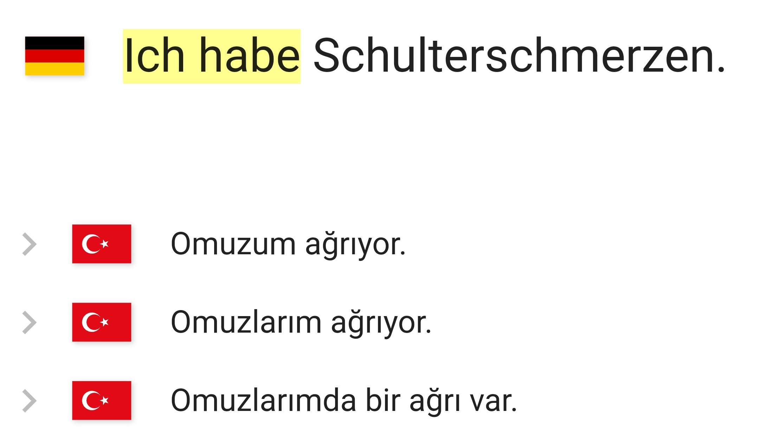

Slide 26
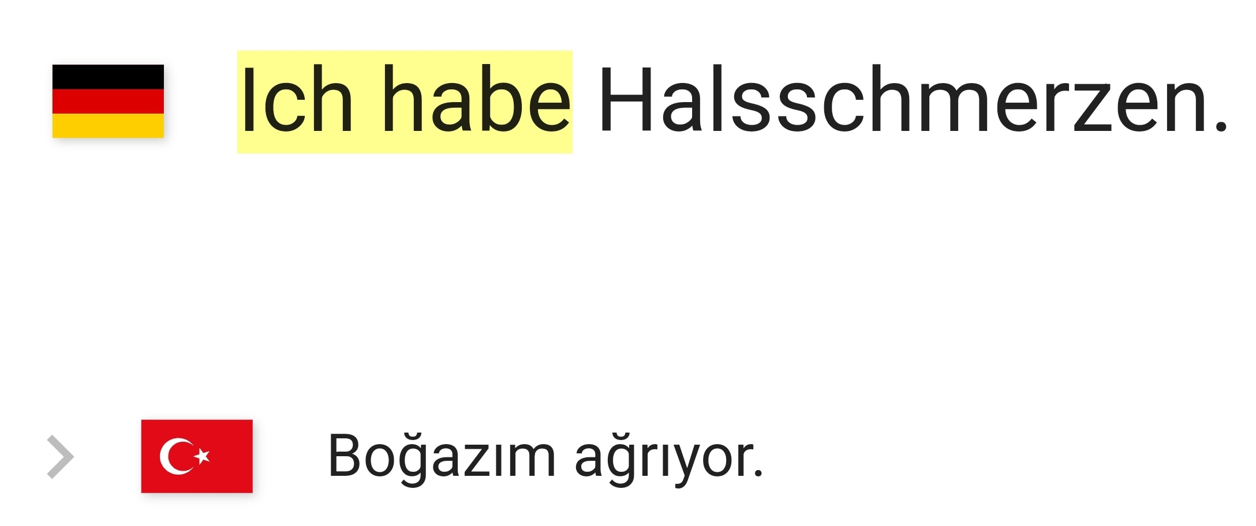

Slide 27
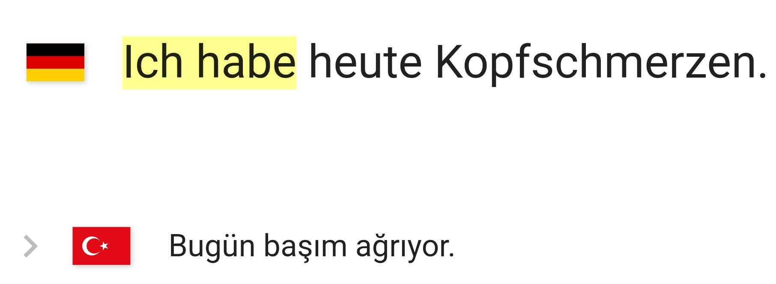

Slide 28
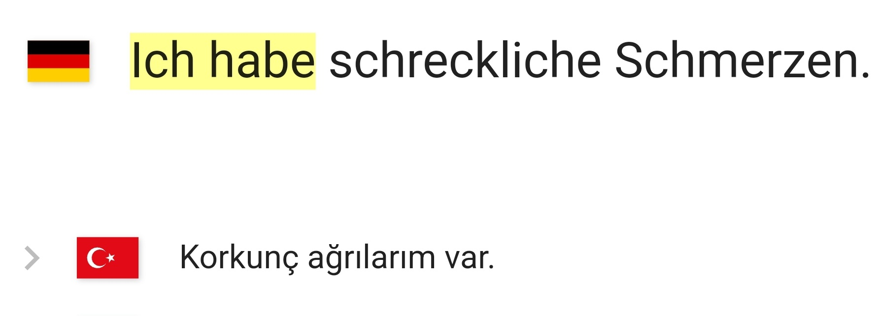

Slide 29
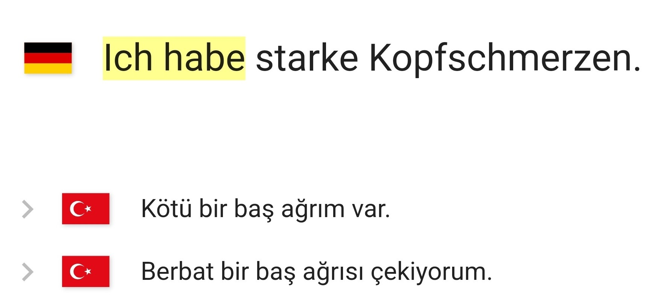

Slide 30
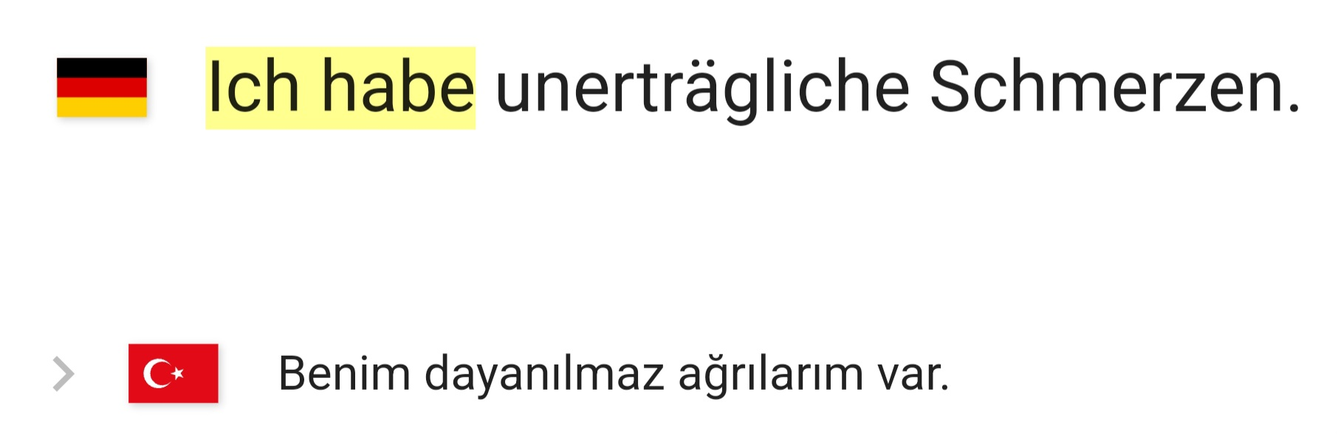

Slide 31
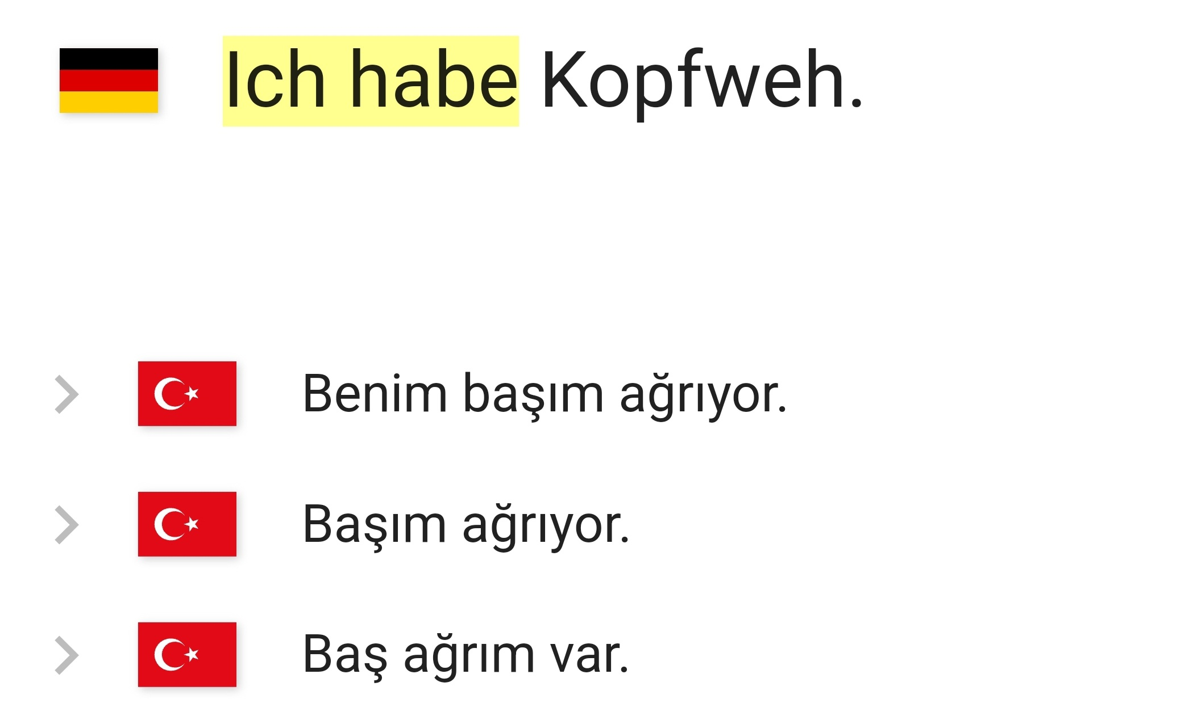

Slide 32
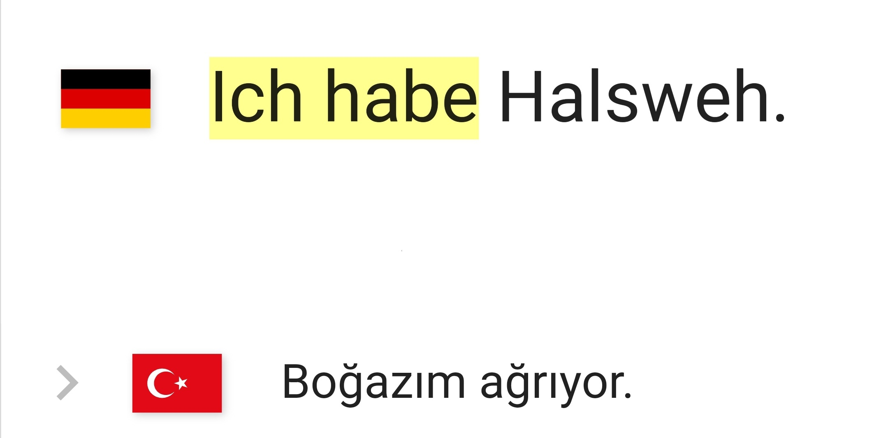

Slide 33
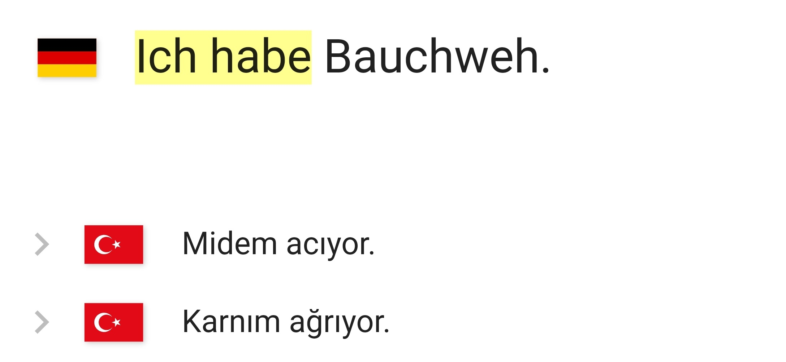

Slide 34
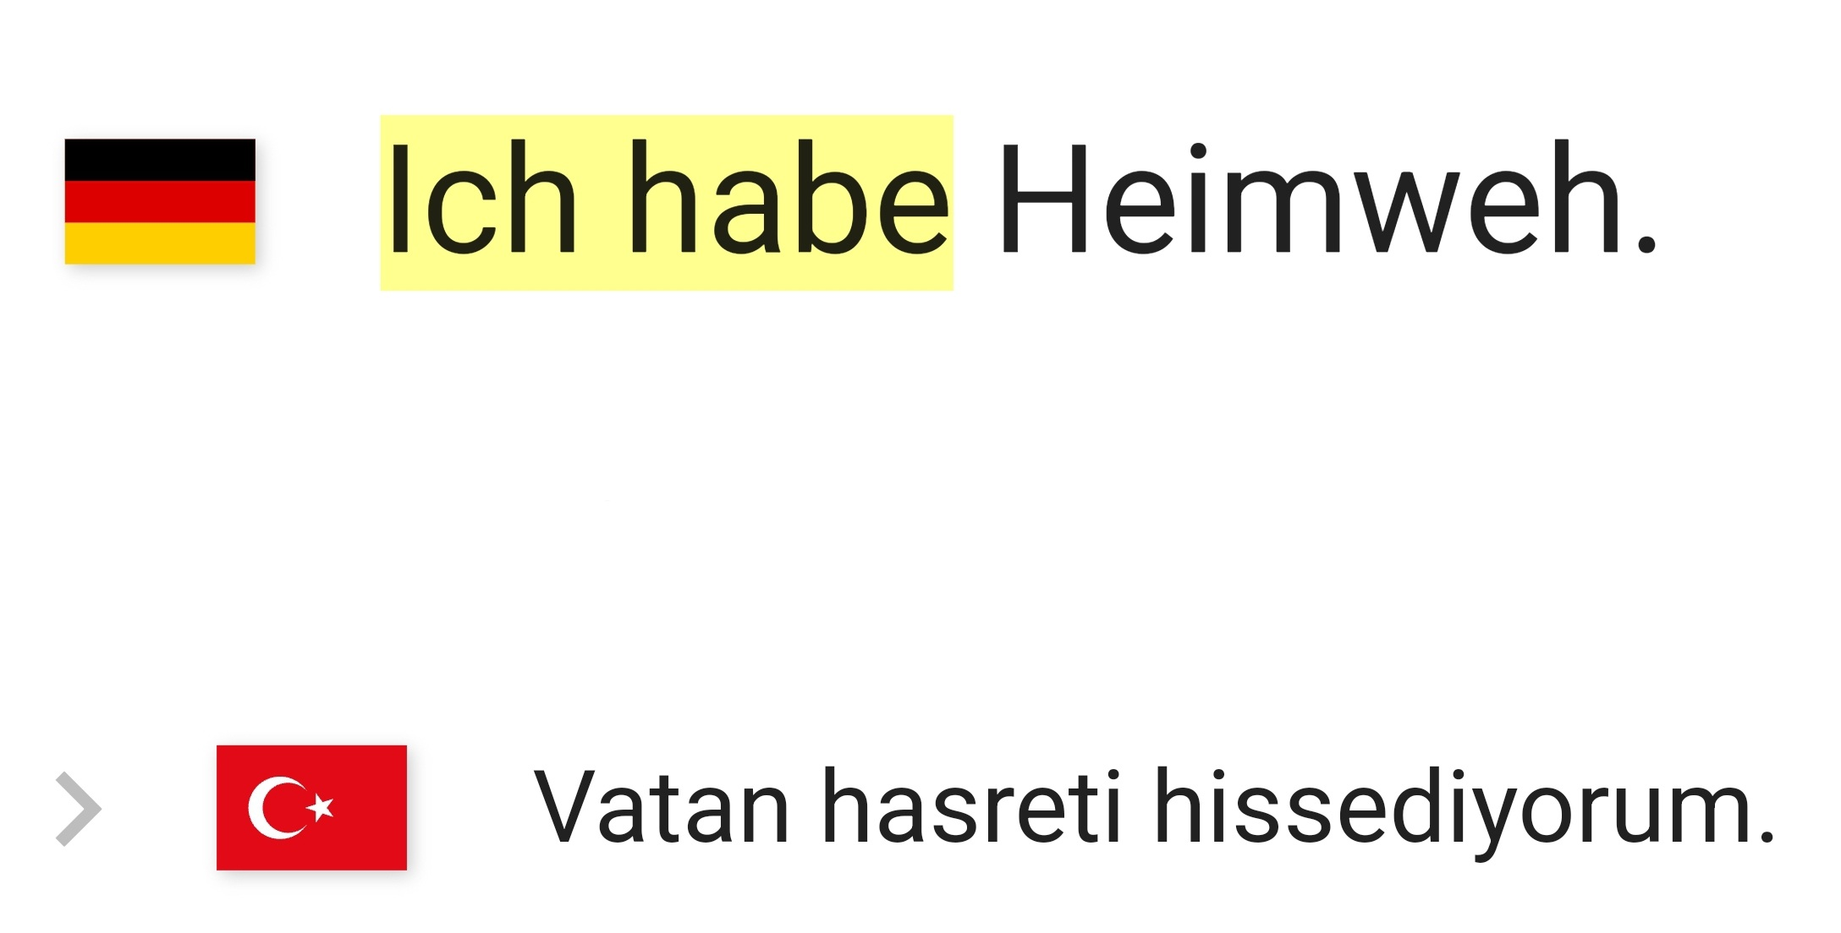

Slide 35
Ich habe …weh.
Ich habe Bauchweh. (Karnım ağrıyor.)
Ich habe Kopfweh. (Başım ağrıyor.)
Ich habe Zahnweh. (Dişim ağrıyor.)
Ich habe Ohrweh. (Kulağım ağrıyor.)
Ich habe Rückenweh. (Sırtım ağrıyor.)
Ich habe Beinweh. (Bacağım ağrıyor.)

Slide 36
Ich habe …weh.
Ich habe Halsweh. (Boğazım ağrıyor.)
Ich habe Fußweh. (Ayağım ağrıyor.)
Ich habe Armweh. (Kolum ağrıyor.)
Ich habe Schulterweh. (Omzum ağrıyor.)
Ich habe Fingerweh. (Parmağım ağrıyor.)
Ich habe Augenweh. (Gözüm ağrıyor.)
Ich habe Knieweh. (Dizim ağrıyor.)

Slide 37
Ich habe …weh.
Ich habe Magenweh. (Midem ağrıyor.)
Ich habe Handweh. (Elim ağrıyor.)
Ich habe Brustweh. (Göğsüm ağrıyor.)
Ich habe Zahnfleischweh. (Diş etim ağrıyor.)
Ich habe Ellbogenweh. (Dirseğim ağrıyor.)
Ich habe Hüftweh. (Kalçam ağrıyor.)
Ich habe Zehenweh. (Ayak parmaklarım ağrıyor.)

Slide 38
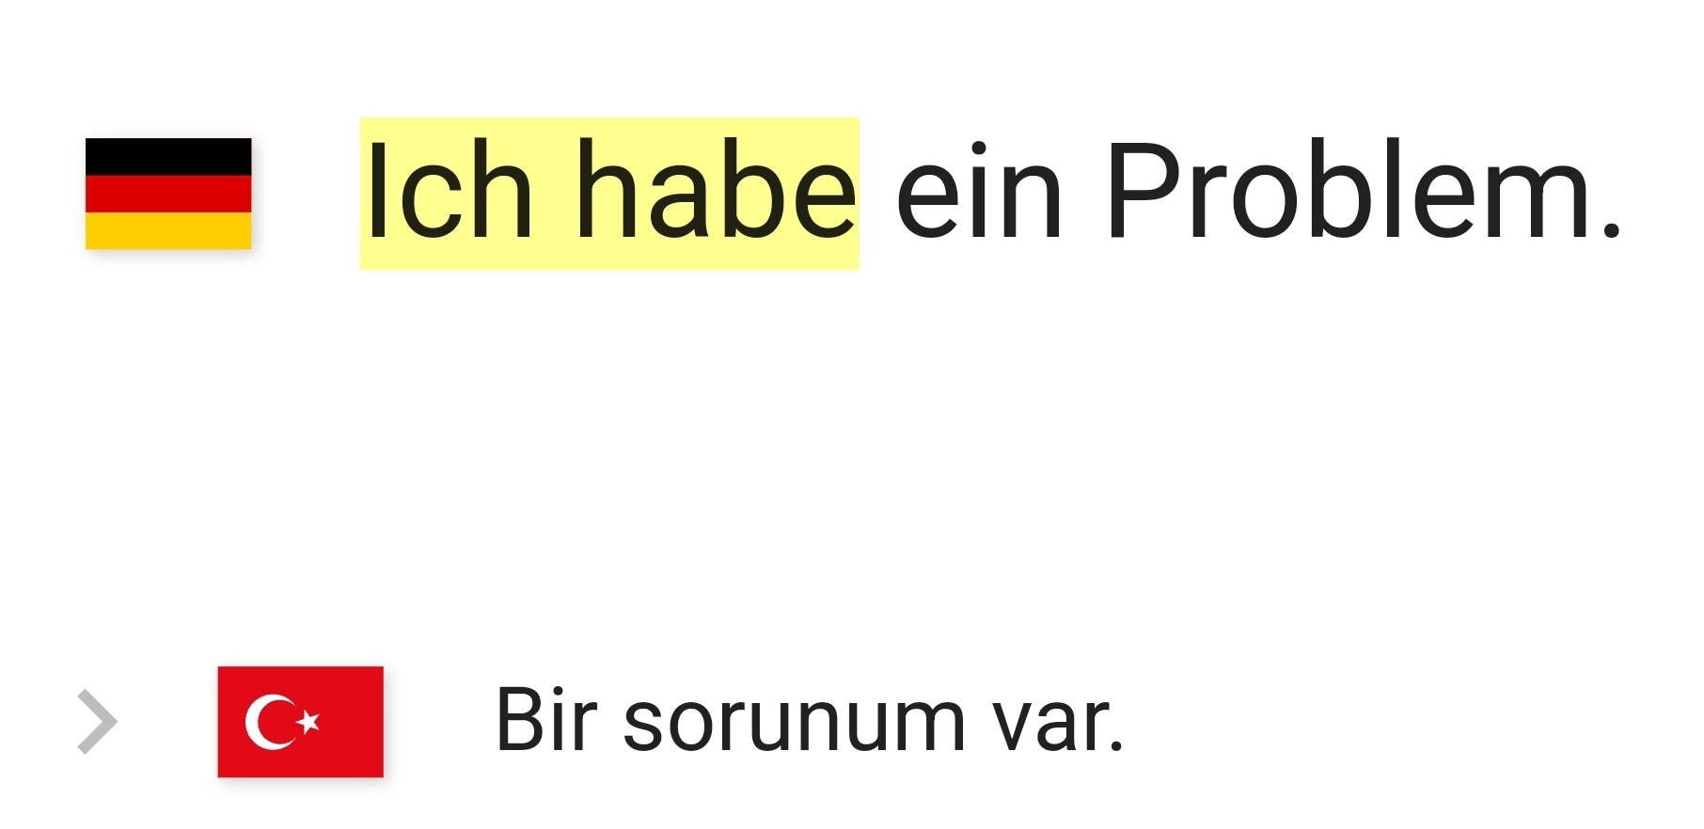

Slide 39
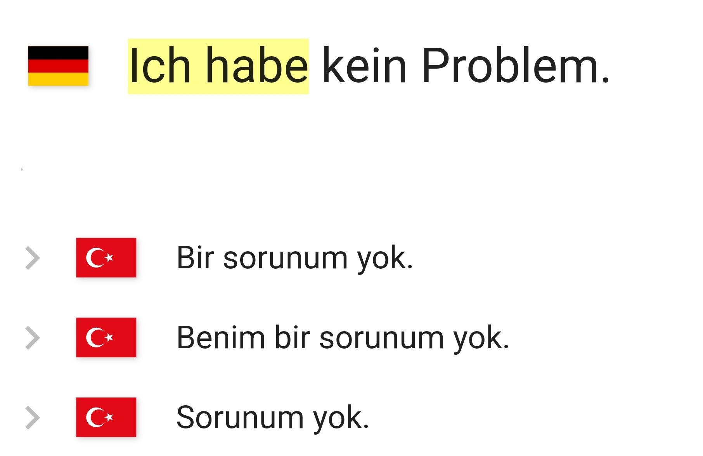

Slide 40
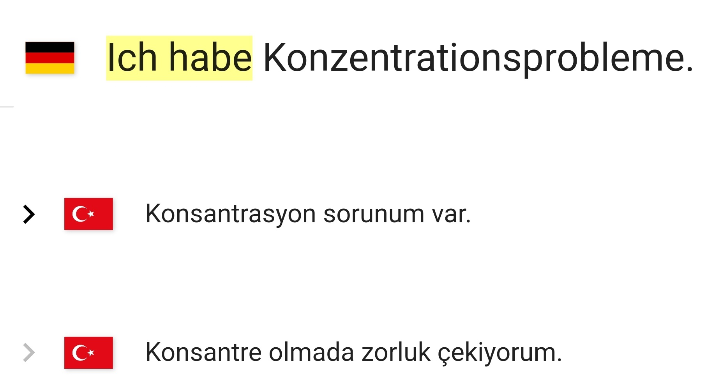

Slide 41
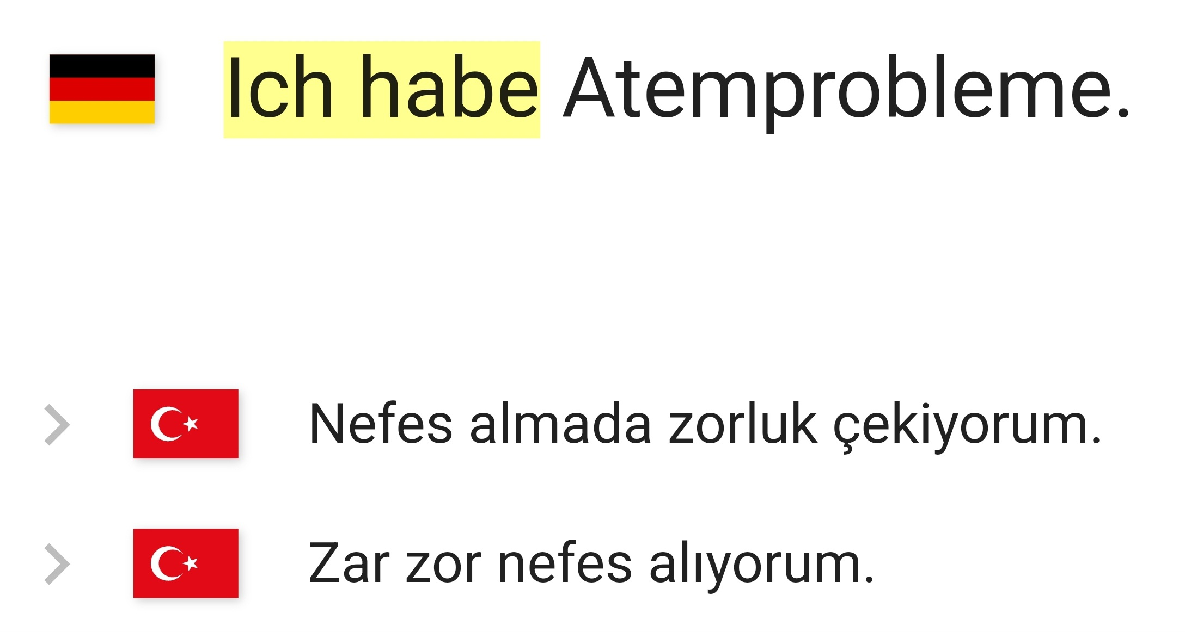

Slide 42
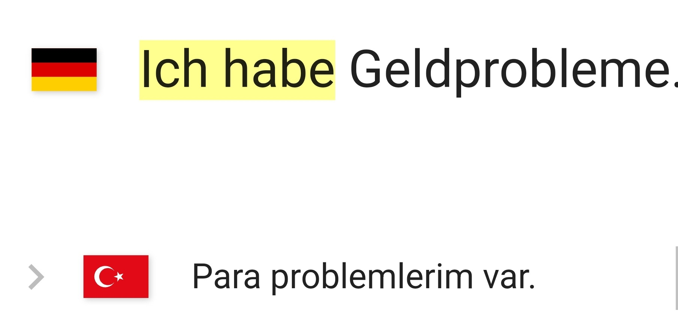

Slide 43
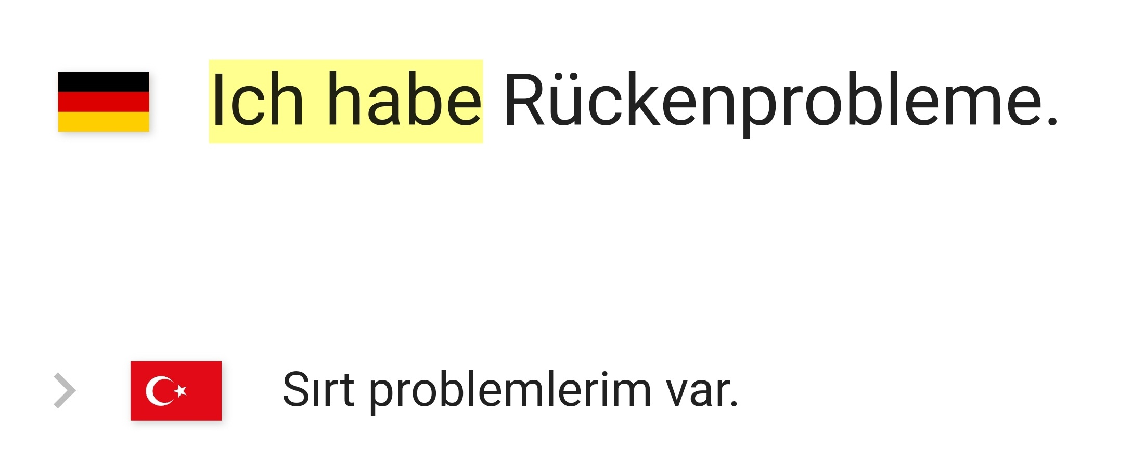

Slide 44
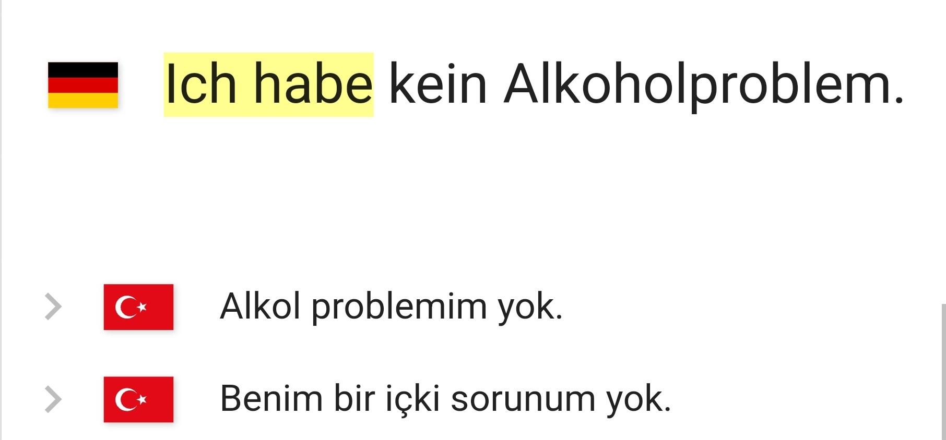

Slide 45
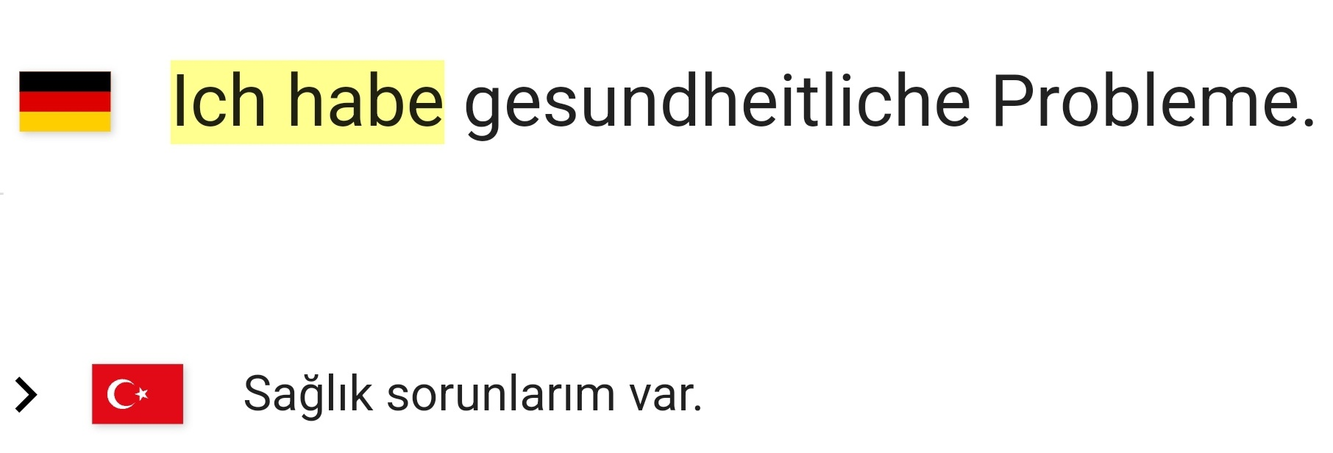

Slide 46
Ich habe …probleme.
Ich habe Magenprobleme. (Mide problemlerim var.)
Ich habe Schlafprobleme. (Uyku problemlerim var.)
Ich habe Verdauungsprobleme. (Sindirim problemlerim var.)
Ich habe Augenprobleme. (Göz problemlerim var.)
Ich habe Zahnprobleme. (Diş problemlerim var.)
Ich habe Hautprobleme. (Cilt problemlerim var.)
Ich habe Nasenprobleme. (Burun problemlerim var.)

Slide 47
Ich habe …probleme.
Ich habe Gelenkprobleme. (Eklem problemlerim var.)
Ich habe Herzprobleme. (Kalp problemlerim var.)
Ich habe Fußprobleme. (Ayak problemlerim var.)
Ich habe Sprachprobleme. (Dil problemlerim var.)
Ich habe Gewichtsprobleme. (Kilo problemlerim var.)
Ich habe Blutdruckprobleme. (Tansiyon problemlerim var.)
Ich habe Ohrenprobleme. (Kulak problemlerim var.)

Slide 48
Ich habe …probleme.
Ich habe Bewegungsprobleme. (Hareket problemlerim var.)
Ich habe Zeitprobleme. (Zaman problemi yaşıyorum.)
Ich habe Finanzprobleme. (Maddi problemlerim var.)
Ich habe Kommunikationsprobleme. (İletişim problemlerim var.)
Ich habe Technikprobleme. (Teknik problemlerim var.)
Ich habe Beziehungsprobleme. (İlişki problemlerim var.)

Slide 49
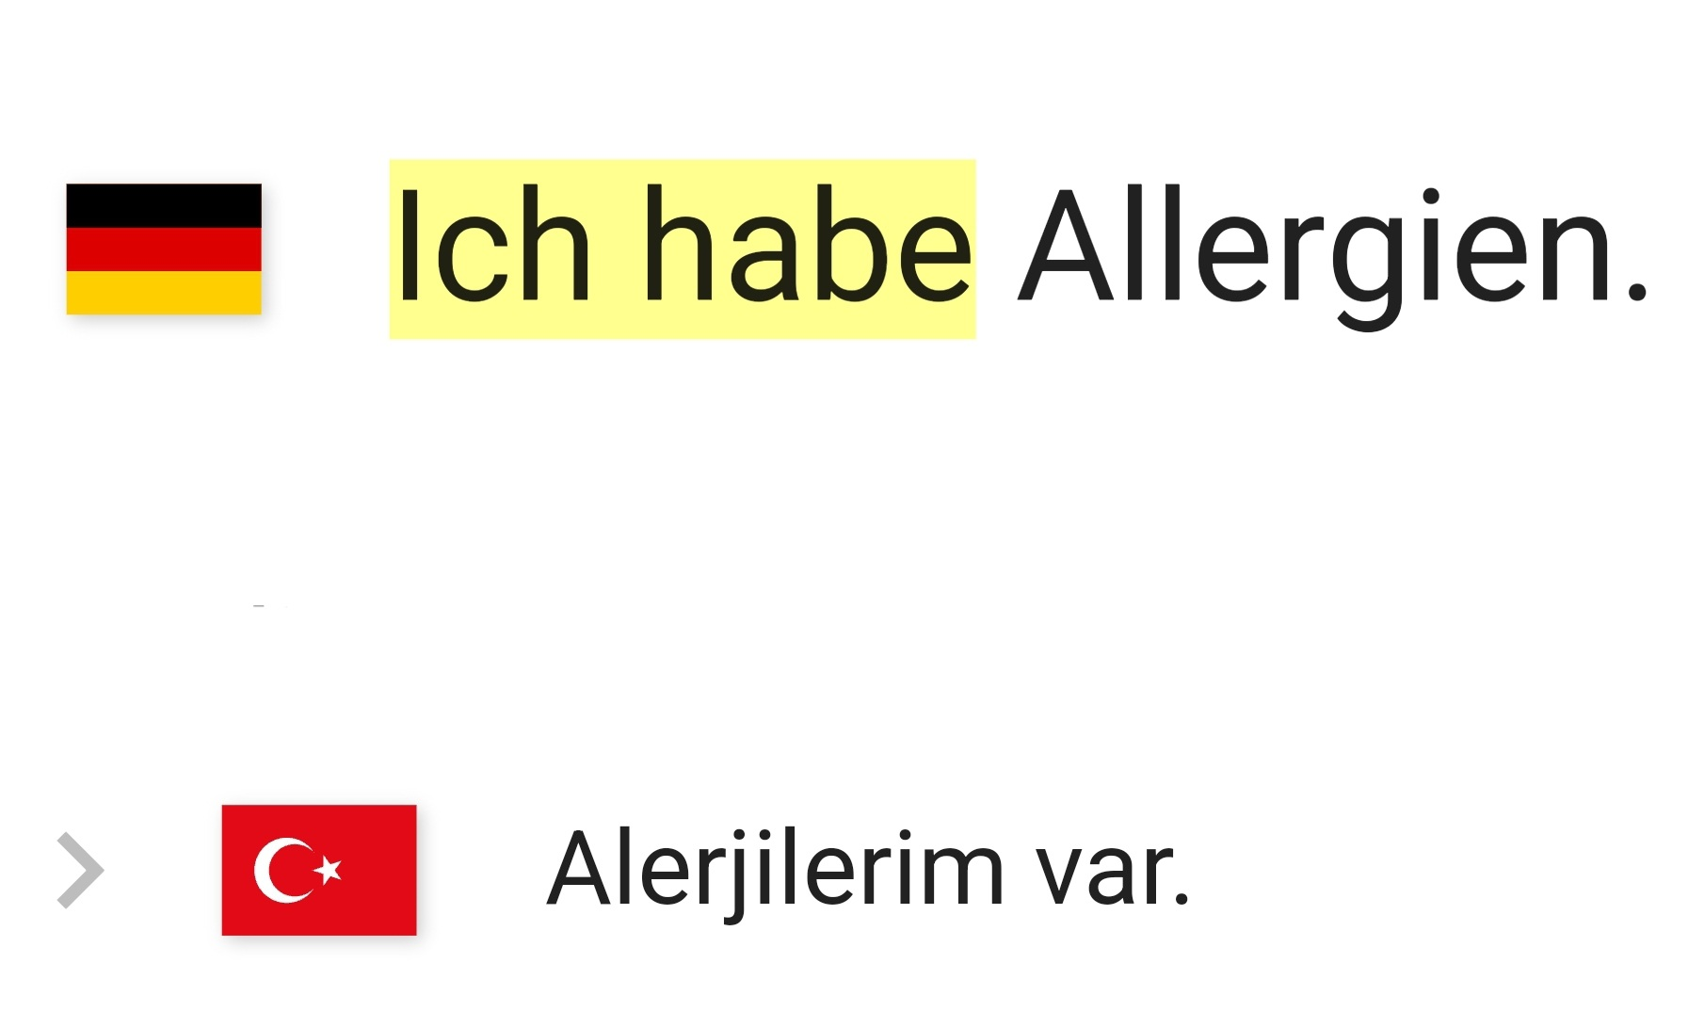

Slide 50
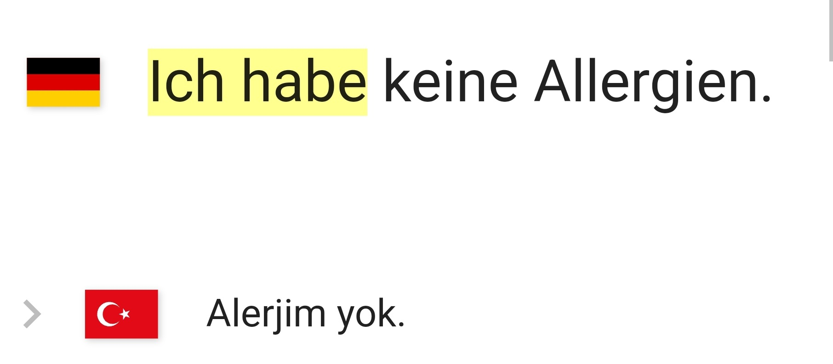

Slide 51
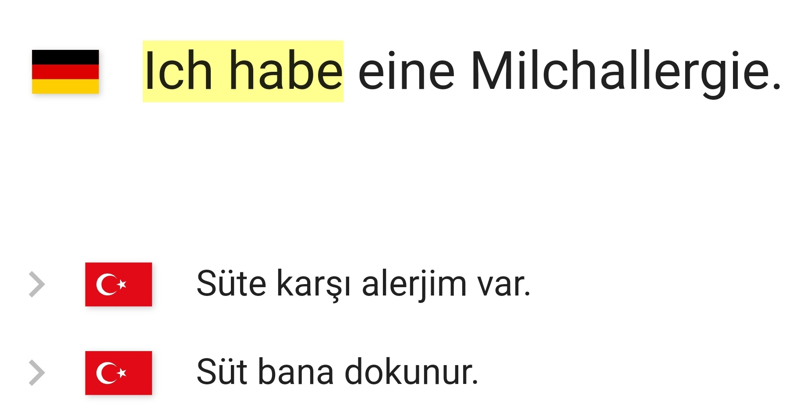

Slide 52
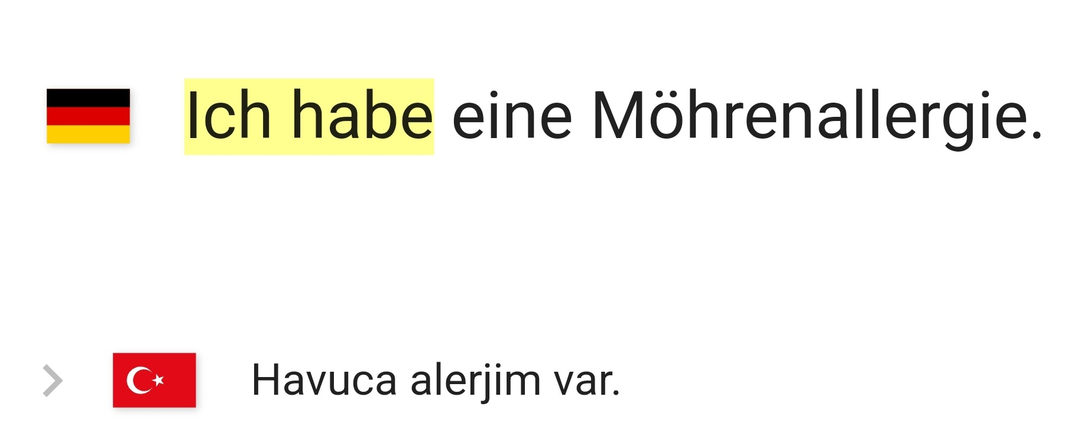

Slide 53
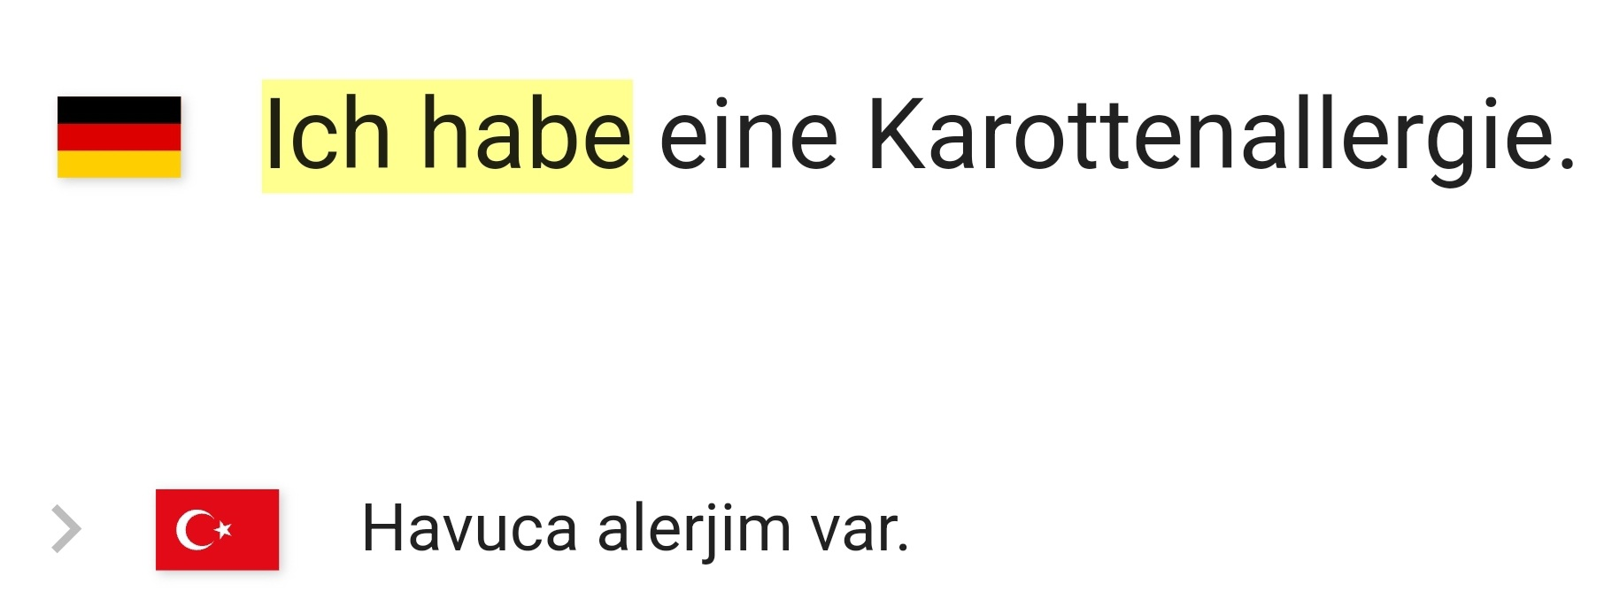

Slide 54
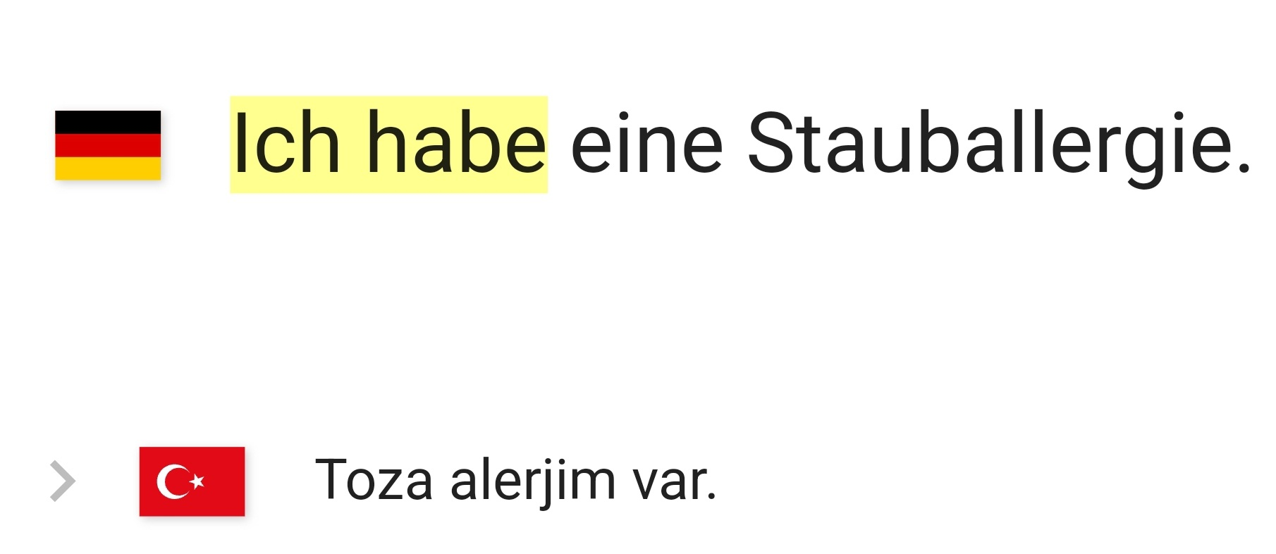

Slide 55
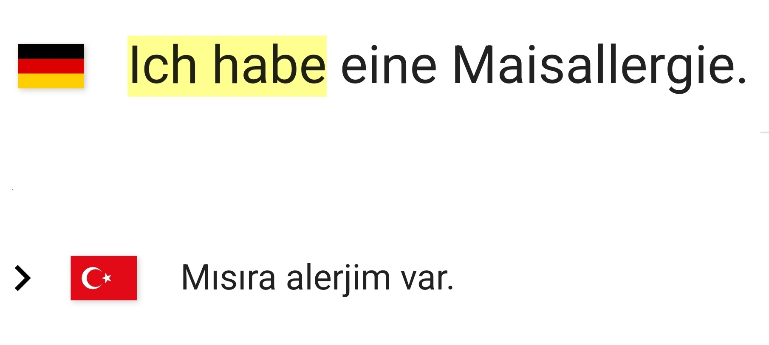

Slide 56
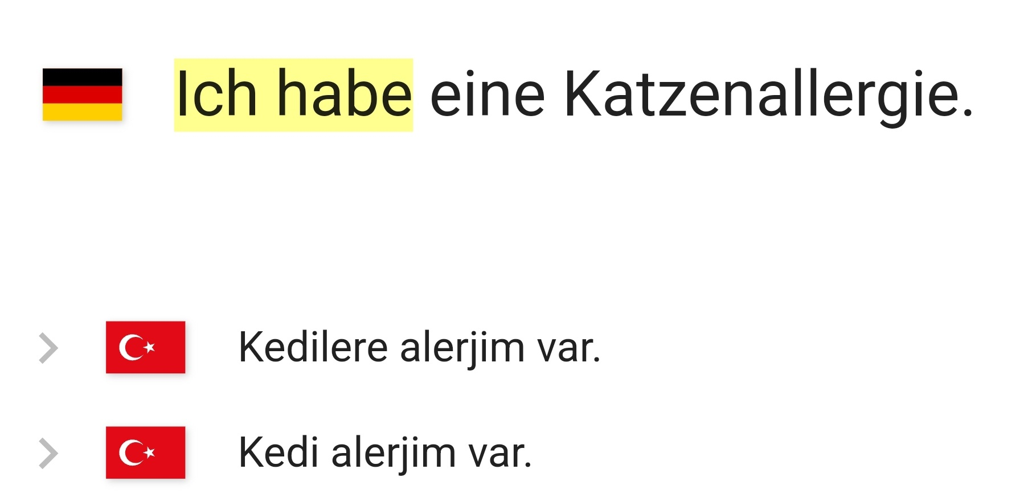

Slide 57
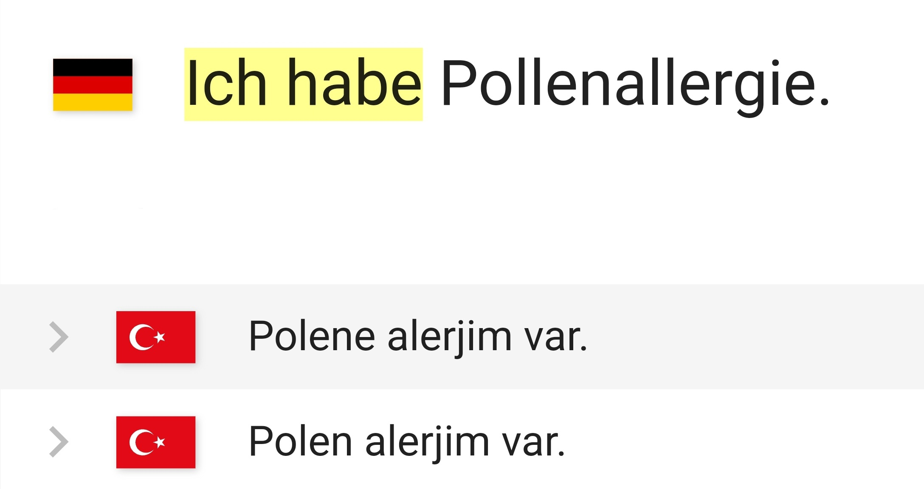

Slide 58
Ich habe …allergie.
Ich habe eine Hundeallergie. (Köpek alerjim var.)
Ich habe eine Nussallergie. (Kuruyemiş alerjim var.)
Ich habe eine Glutenallergie. (Gluten alerjim var.)
Ich habe eine Fischallergie. (Balık alerjim var.)
Ich habe eine Schimmelallergie. (Küf alerjim var.)
Ich habe eine Sojaallergie. (Soya alerjim var.)

Slide 59
Ich habe …allergie.
Ich habe eine Insektenstichallergie. (Böcek ısırığına karşı alerjim var.)
Ich habe eine Schalenfrüchteallergie. (Kabuklu yemiş alerjim var.)
Ich habe eine Eiweißallergie. (Yumurta beyazına alerjim var.)
Ich habe eine Tomatenallergie. (Domates alerjim var.)
Ich habe eine Parfümallergie. (Parfüm alerjim var.)
Ich habe eine Sonnenallergie. (Güneşe karşı alerjim var.)

Slide 60
Ich habe Allergie gegen ...
Ich habe eine Allergie gegen arrogante Menschen. (Kibirli insanlara karşı alerjim var.)
Ich habe eine Allergie gegen Lügen. (Yalanlara karşı alerjim var.)
Ich habe eine Allergie gegen Faulheit. (Tembelliğe karşı alerjim var.)
Ich habe eine Allergie gegen schlechte Laune. (Kötü ruh hallerine karşı alerjim var.)
Ich habe eine Allergie gegen Unpünktlichkeit. (Dakik olmayan insanlara karşı alerjim var.)
Ich habe eine Allergie gegen Egoismus. (Bencilliğe karşı alerjim var.)
Ich habe eine Allergie gegen Streitlust. (Kavga meraklısı insanlara karşı alerjim var.)

Slide 61
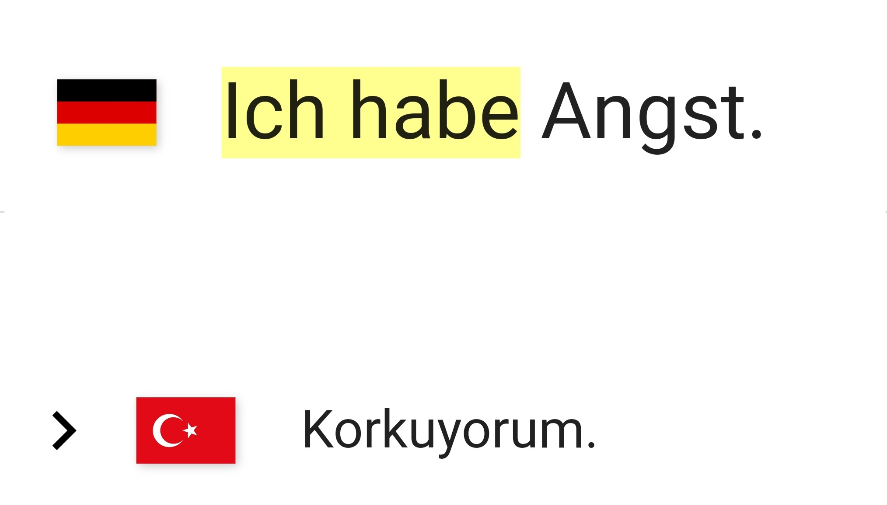

Slide 62
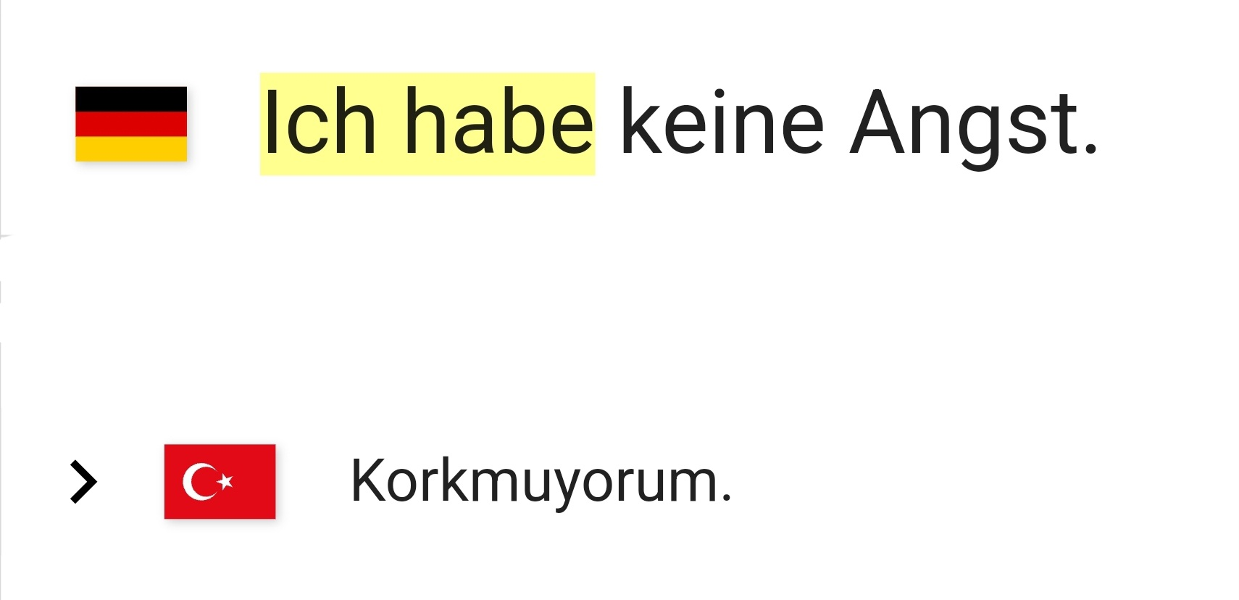

Slide 63
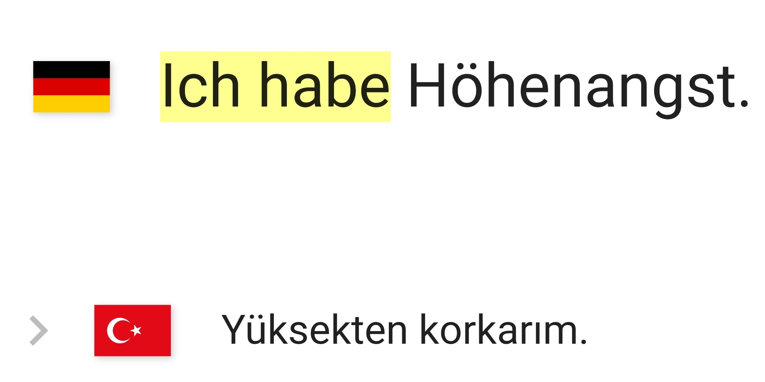

Slide 64
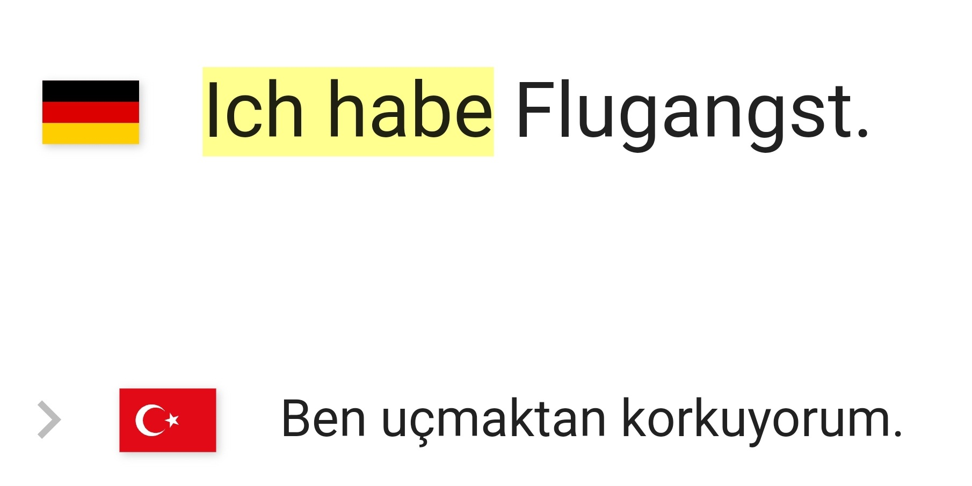

Slide 65
Ich habe …angst.
Ich habe Platzangst. (Klostrofobim var.)
Ich habe Prüfungsangst. (Sınav korkum var.)
Ich habe Verlustangst. (Kaybetme korkum var.)
Ich habe Versagensangst. (Başarısızlık korkum var.)
Ich habe Todesangst. (Ölüm korkum var.)
Ich habe Trennungsangst. (Ayrılma korkum var.)
Ich habe Spinnenangst. (Örümcek korkum var.)
Ich habe Zahnarztangst. (Dişçi korkum var.)

Slide 66
Ich habe …angst.
Ich habe Zukunftsangst. (Gelecek korkum var.)
Ich habe Veränderungsangst. (Değişiklik korkum var.)
Ich habe Redeangst. (Konuşma yapma korkum var.)
Ich habe Wasserangst. (Su korkum var.)
Ich habe Feuerangst. (Ateş korkum var.)
Ich habe Nachtangst. (Gece korkum var.)
Ich habe Blutangst. (Kan korkum var.)

Slide 67
Ich habe Angst vor ...
Ich habe Angst vor der Dunkelheit. (Karanlıktan korkuyorum.)
Ich habe Angst vor Spinnen. (Örümceklerden korkuyorum.)
Ich habe Angst vor Höhe. (Yükseklikten korkuyorum.)
Ich habe Angst vor Wasser. (Sudan korkuyorum.)
Ich habe Angst vor Hunden. (Köpeklerden korkuyorum.)
Ich habe Angst vor dem Fliegen. (Uçmaktan korkuyorum.)

Slide 68
Ich habe Angst vor ...
Ich habe Angst vor engen Räumen. (Dar alanlardan korkuyorum.)
Ich habe Angst vor dem Tod. (Ölümden korkuyorum.)
Ich habe Angst vor Prüfungen. (Sınavlardan korkuyorum.)
Ich habe Angst vor Krankheiten. (Hastalıklardan korkuyorum.)
Ich habe Angst vor Menschenmengen. (Kalabalıklardan korkuyorum.)
Ich habe Angst vor Blitz und Donner. (Şimşek ve gök gürültüsünden korkuyorum.)

Slide 69
Ich habe Angst vor ...
Ich habe Angst vor Einsamkeit. (Yalnızlıktan korkuyorum.)
Ich habe Angst vor Verlust. (Kaybetmekten korkuyorum.)
Ich habe Angst vor Veränderungen. (Değişimlerden korkuyorum.)
Ich habe Angst vor Kritik. (Eleştiriden korkuyorum.)
Ich habe Angst vor dem Scheitern. (Başarısızlıktan korkuyorum.)
Ich habe Angst vor der Zukunft. (Gelecekten korkuyorum.)
Ich habe Angst vor Ablehnung. (Reddedilmekten korkuyorum.)

Slide 70
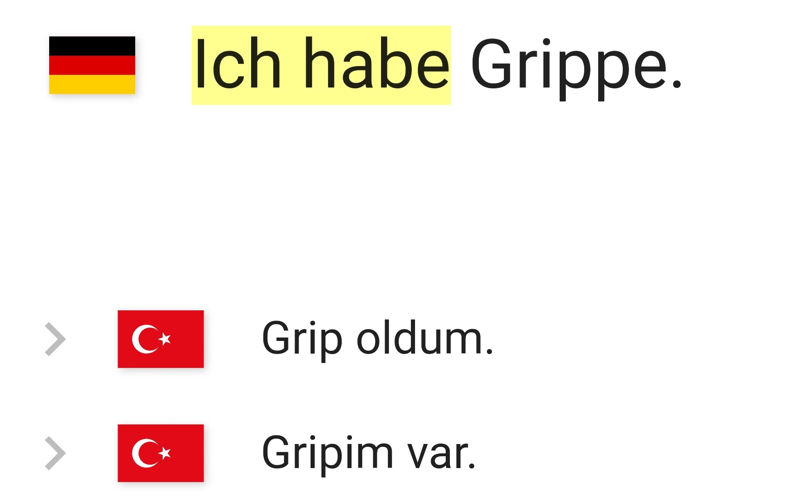

Slide 71
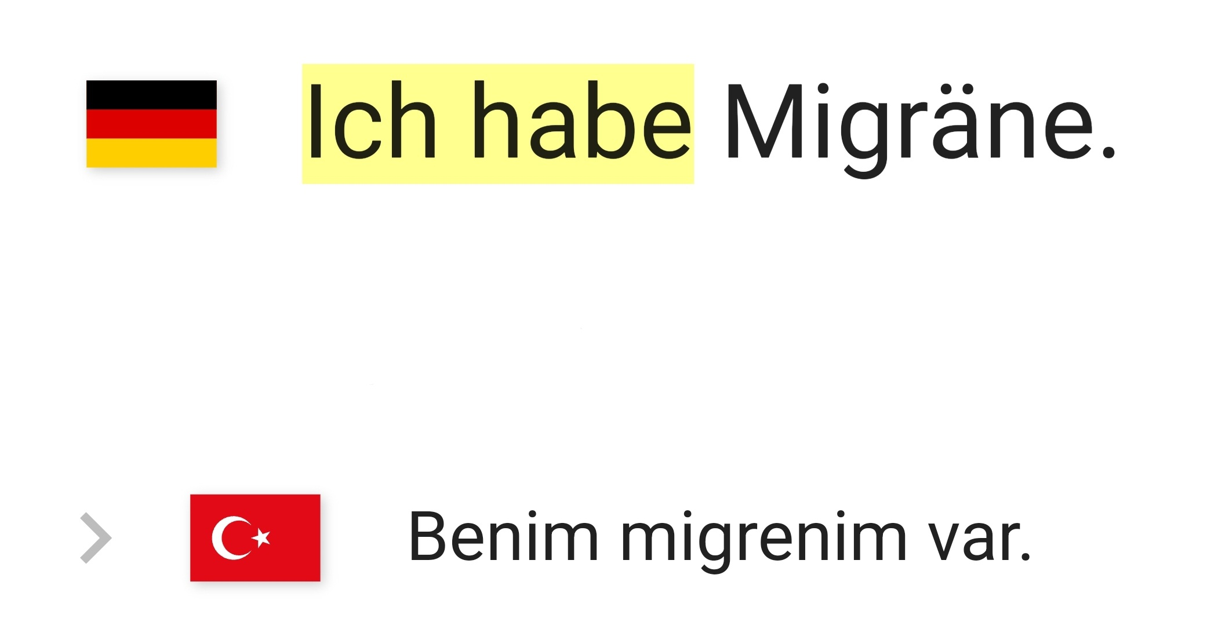

Slide 72
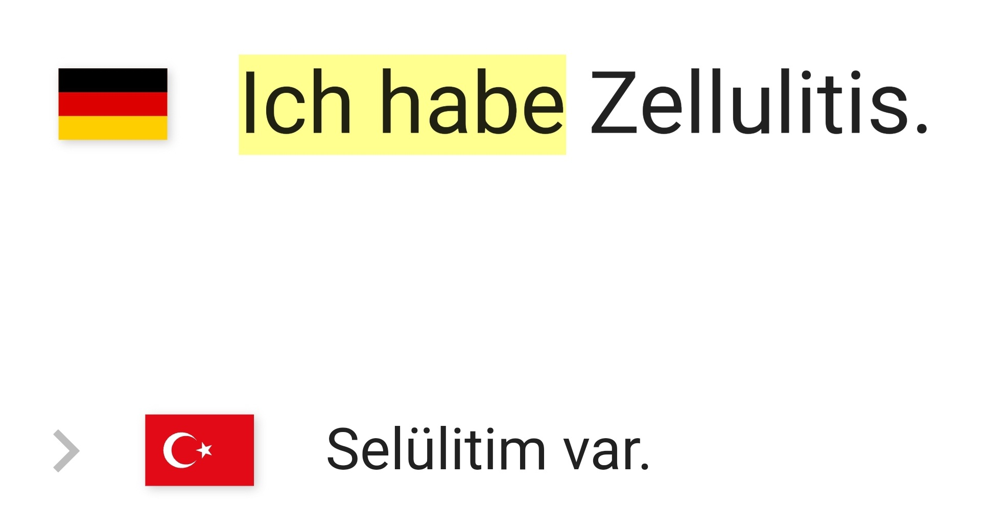

Slide 73
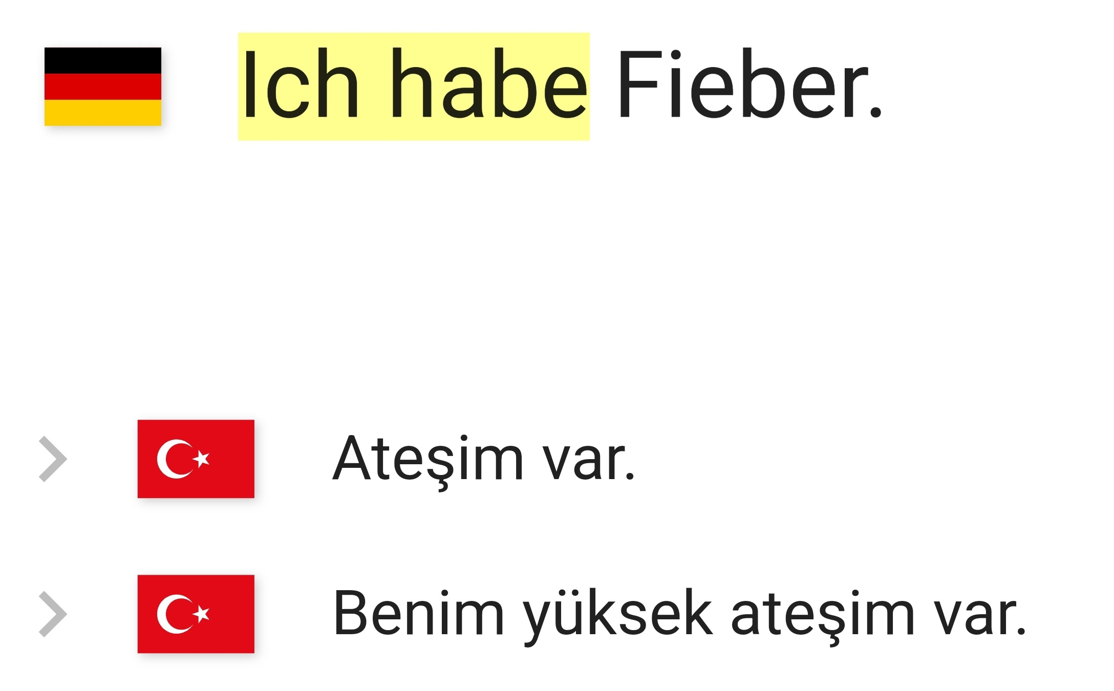

Slide 74
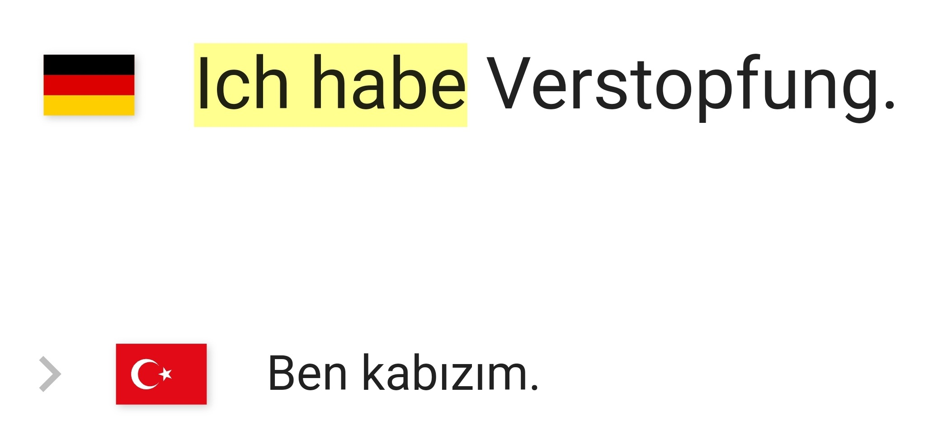

Slide 75
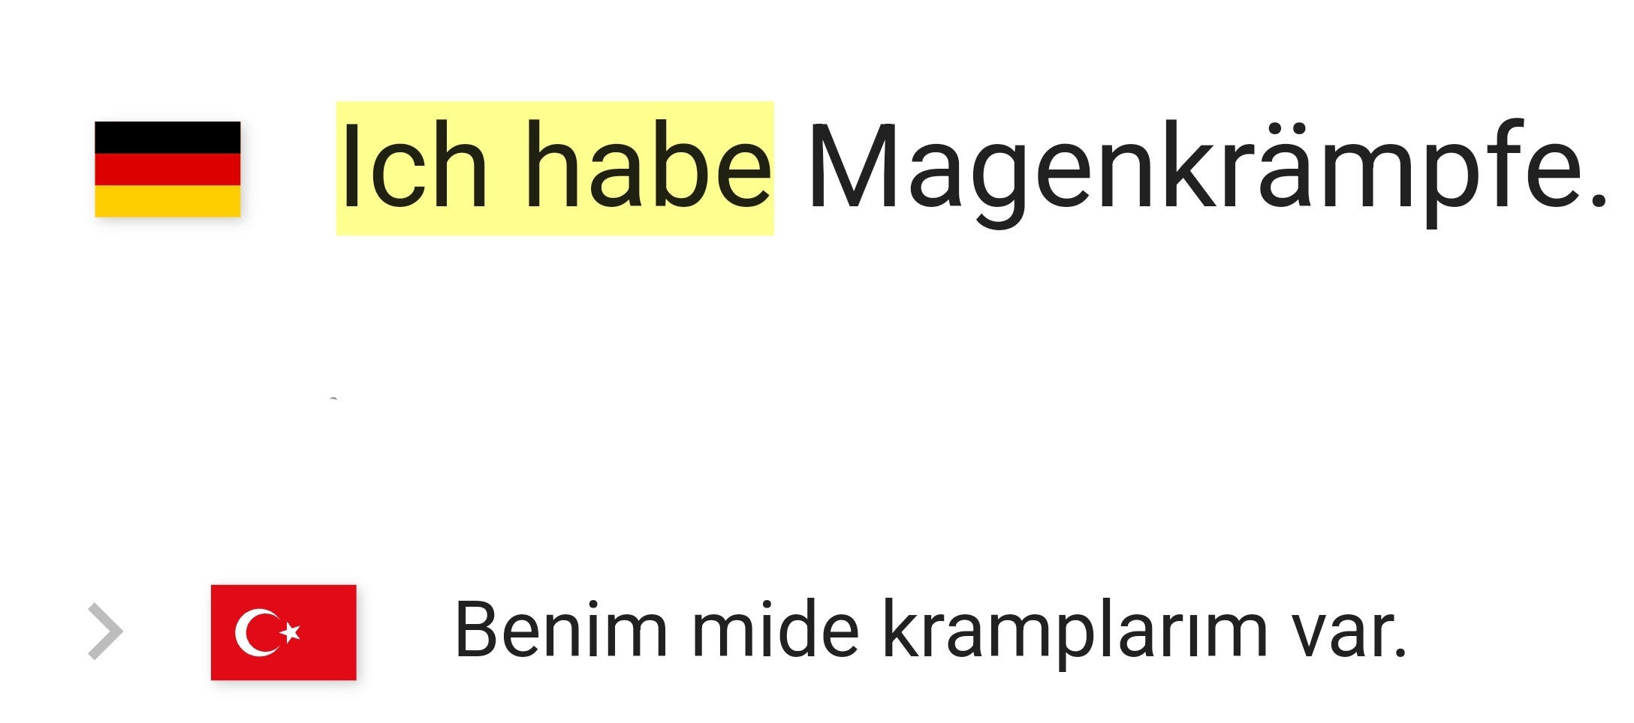

Slide 76


Slide 77


Slide 78


Slide 79


Slide 80


Slide 81


Slide 82


Slide 83


Slide 84


Slide 85


Slide 86


Slide 87


Slide 88


Slide 89


Slide 90


Slide 91


Slide 92


Slide 93

die Störung:
bozukluk
die Schlafstörungen:
uyku bozuklukları

Slide 94
Ich habe …störungen.
Ich habe Essstörungen. (Yeme bozukluklarım var.)
Ich habe Atemstörungen. (Nefes alma bozukluklarım var.)
Ich habe Sehstörungen. (Görme bozukluklarım var.)
Ich habe Sprachstörungen. (Konuşma bozukluklarım var.)
Ich habe Hörstörungen. (Duyma bozukluklarım var.)
Ich habe Hormonstörungen. (Hormon bozukluklarım var.)
Ich habe Persönlichkeitsstörungen. (Kişilik bozukluklarım var.)
Ich habe Gedächtnisstörungen. (Hafıza bozukluklarım var.)

Slide 95

die Entzündung: iltihap
die Ohrenentzündung: kulak iltihaplanması

Slide 96

die Entzündung: iltihap
die Lungenentzündung: akciğer iltihabı

Slide 97
Ich habe …entzündung.
Ich habe eine Mandelentzündung. (Bademcik iltihabım var.)
Ich habe eine Zahnfleischentzündung. (Diş eti iltihabım var.)
Ich habe eine Magenentzündung. (Mide iltihabım var.)
Ich habe eine Darmentzündung. (Bağırsak iltihabım var.)
Ich habe eine Augenentzündung. (Göz iltihabım var.)
Ich habe eine Mittelohrentzündung. (Orta kulak iltihabım var.)
Ich habe eine Muskelentzündung. (Kas iltihabım var.)

Slide 98

die Intoleranz:
tahammülsüzlük, hoşgörüsüzlük
die Lactoseintoleranz:
laktoz duyarlılığı

Slide 99
Ich habe …intoleranz.
Ich habe eine Glutenintoleranz. (Gluten intoleransım var.)
Ich habe eine Fruktoseintoleranz. (Fruktoz intoleransım var.)
Ich habe eine Eiweißintoleranz. (Yumurta beyazı intoleransım var.)
Ich habe eine Sojaintoleranz. (Soya intoleransım var.)
Ich habe eine Zuckerintoleranz. (Şeker intoleransım var.)
Ich habe eine Alkoholintoleranz. (Alkol intoleransım var.)
Ich habe eine Koffeinintoleranz. (Kafein intoleransım var.)
Ich habe eine Farbstoffintoleranz. (Gıda boyası intoleransım var.)

Slide 100


Slide 101


Slide 102


Slide 103


Slide 104


Slide 105


Slide 106


Slide 107


Slide 108


Slide 109


Slide 110


Slide 111


Slide 112


Slide 113


Slide 114


Slide 115


Slide 116


Slide 117


Slide 118


Slide 119


Slide 120


Slide 121


Slide 122


Slide 123


Slide 124


Slide 125


Slide 126


Slide 127


Slide 128


Slide 129


Slide 130


Slide 131


Slide 132


Slide 133


Slide 134


Slide 135


Slide 136


Slide 137


Slide 138


Slide 139


Slide 140


Slide 141


Slide 142


Slide 143


Slide 144


Slide 145


Slide 146


Slide 147


Slide 148


Slide 149


Slide 150


Slide 151


Slide 152


Slide 153


Slide 154


Slide 172
die Karies:
diş çürüğü

Slide 184


Slide 212
die Verabredung:
anlaşma, buluşma, kararlaştırma, randevu

Slide 294
yardımcı fiil olarak
HABEN
Örnekleri

Slide 321
Vielen Dank für
Ihr Interesse und Ihre Aufmerksamkeit.

Slide 322
Anafiil ve yardımcı fiil olarak
SEIN dersi yakında

